Slide 1
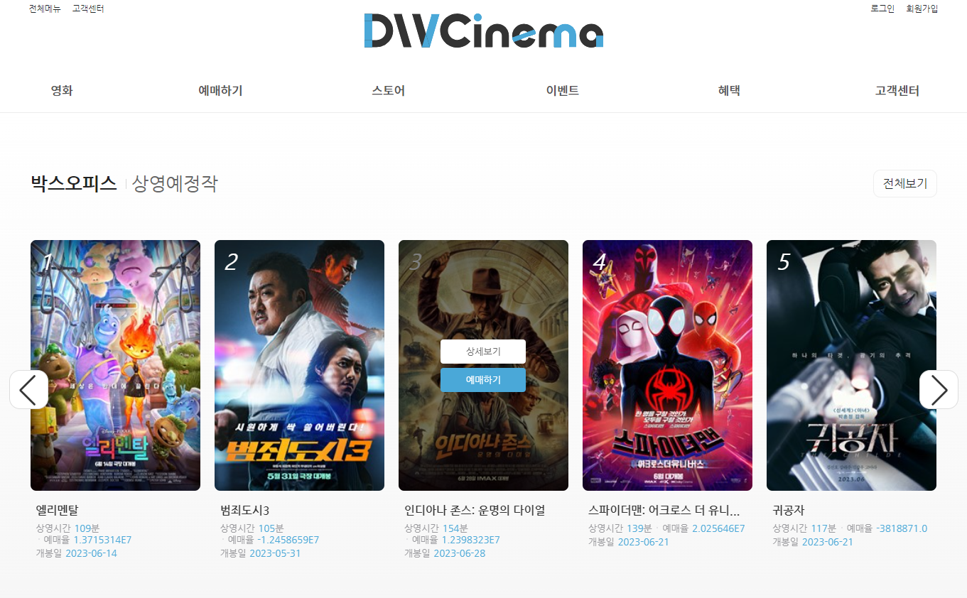
Page Title | 메인 | Date | 230705
Author |  | Screen Path | 플랫폼 메인
Description | 메인 페이지
Detail Description
1 | 플랫폼 홈페이지 및 로고
2 | 좌상단 네브바 (전체메뉴, 고객센터)
3 | 우상단 네브바 (로그인, 회원가입) 로그인한 상태라면 (로그아웃,마이페이지)
4 | 상단 메인 네브바
5 | 박스오피스
6 | 해당 영화 상세보기,예매하기 바로가기 버튼
7
8
9
화면 설명
이용자가 해당 웹사이트에 접속하게 되면 최초로 접근하게 되는 페이지 상단부
2
1
3
4
5
6

Slide 2
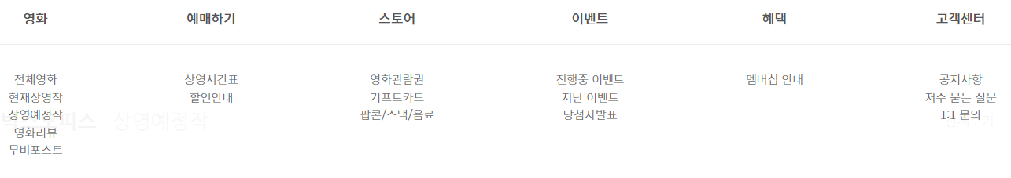
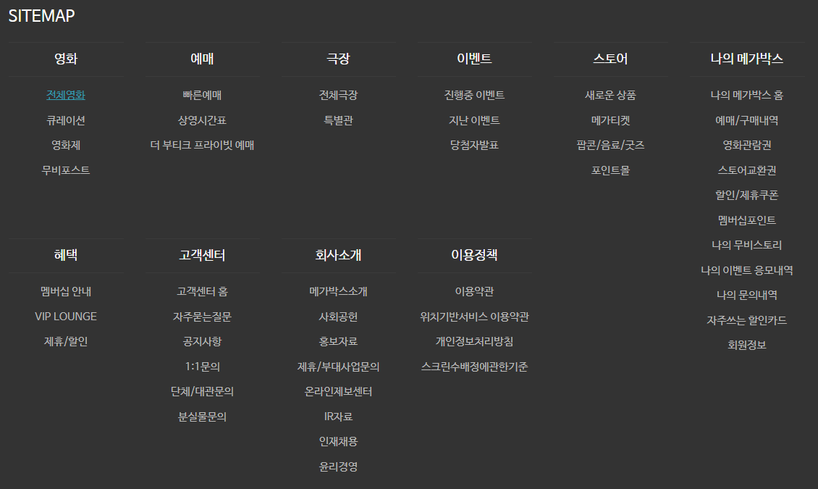
Page Title | 메인 | Date | 230705
Author |  | Screen Path | 플랫폼 메인
Description | 메인 페이지 - 사이트맵, 메인 네브바
Detail Description
1 | 메인네브바 마우스오버시 뜰 서브메뉴
2 | 좌상단 전체보기 클릭시 보여질 사이트맵
3
4
5
6
7
8
9
화면 설명
이용자가 해당 웹사이트에 접속하게 되면 최초로 접근하게 되는 페이지
1
2

Slide 3
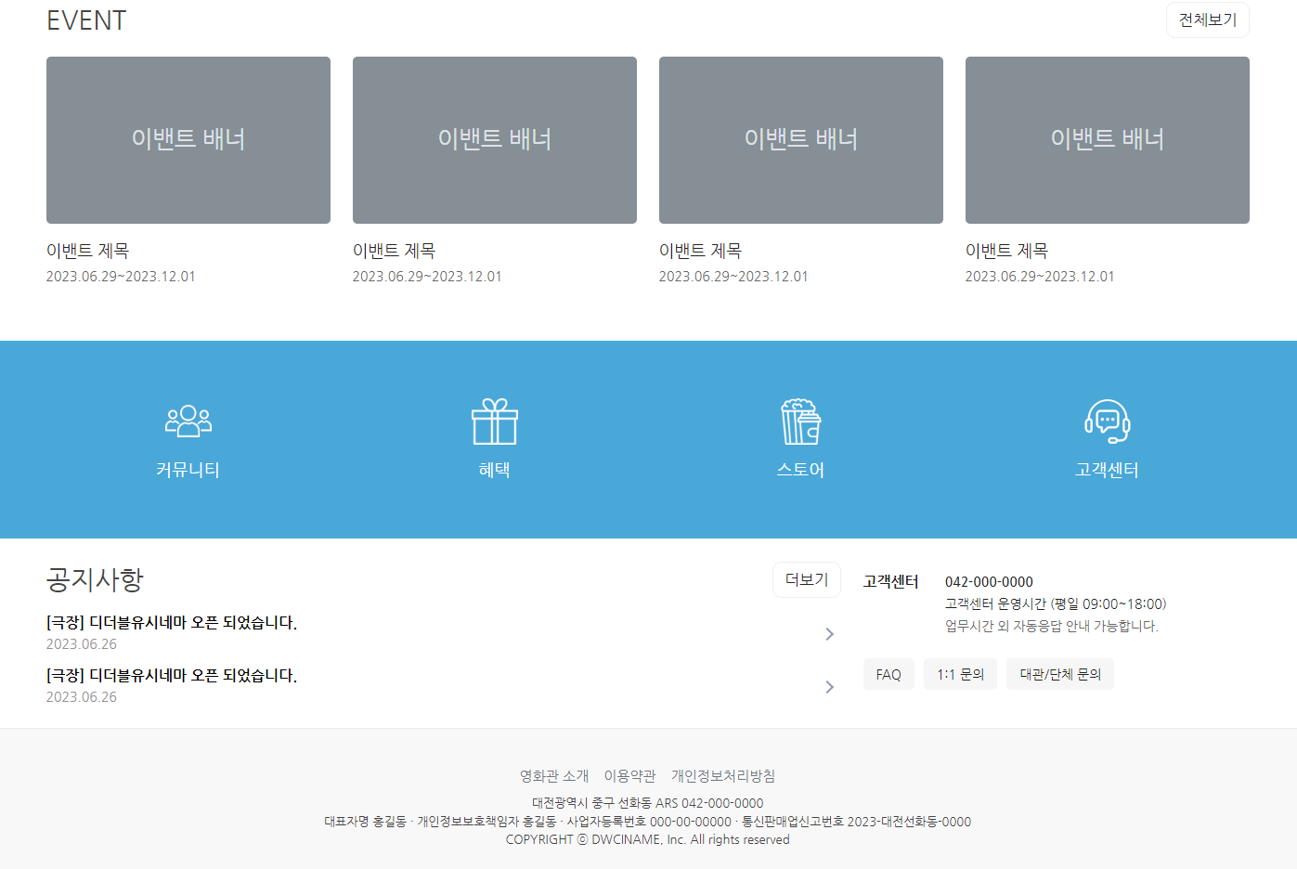

Page Title | 메인 | Date | 230705
Author |  | Screen Path | 플랫폼 메인
Description | 메인 페이지 하단
Detail Description
1 | 현재 진행중인 이벤트 프리뷰 전체보기 버튼으로 이벤트 페이지로 이동 가능
2 | 멤버십혜택, 스토어, 고객센터 바로가기
3 | 공지사항 프리뷰
4 | 유선 고객센터 안내 FAQ, 1:1문의 바로가기
5 | 최하단 FOOTER
6
7
8
9
화면 설명
이용자가 해당 웹사이트에 접속하게 되면 최초로 접근하게 되는 페이지 하단부
1
2
4
3
5

Slide 4
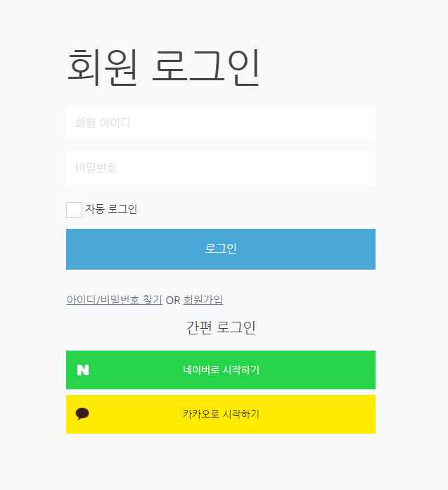
Page Title | 공통 | Date | 230705
Author |  | Screen Path | 로그인
Description | 로그인 페이지
Detail Description
1 | 회원 로그인 페이지 설명
2 | 아이디, 비밀번호 작성 창
3 | 아이디 기억하기 버튼
4 | 아이디/비밀번호 찾기 페이지 이동 버튼
5 | 회원가입 페이지 이동 버튼
6 | 간편로그인 (네이버, 카카오)
7 | 비회원 예매 조회 버튼
8
9
화면 설명
회원 로그인 페이지 아이디/비밀번호 찾기와 회원가입 간편로그인 기능
1
2
3
아이디 기억하기
4
5
7
비회원 예매 조회
6

Slide 5
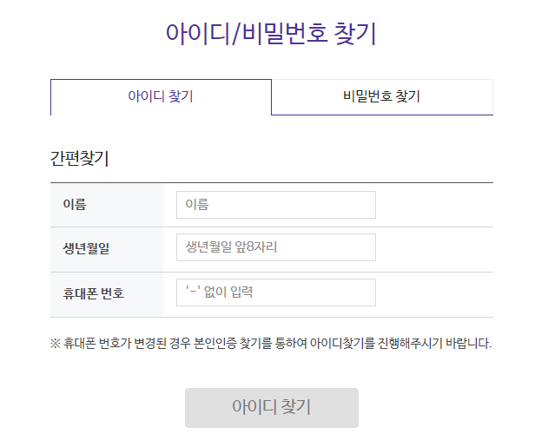
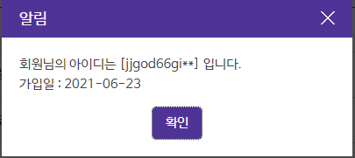
Page Title | 공통 | Date | 230705
Author |  | Screen Path | 아이디/비밀번호 찾기
Description | 아이디 찾기
Detail Description
1 | 아이디 찾기 페이지
2 | 아이디/비밀번호 찾기 선택 탭
3 | 아이디 찾기를 위해 적어야 할 개인정보 폼 양식
4 | 아이디 찾기 버튼
5 | 올바르게 작성이 된 상태로 찾기 버튼을 누르면 해당 아이디를 알려준다
6
7
8
9
화면 설명
아이디 찾기 페이지 회원가입시 작성했던 개인정보를 입력하면 즉시 모달창으로 아이디 확인 가능
1
2
3
4
5
jjgod66

Slide 6
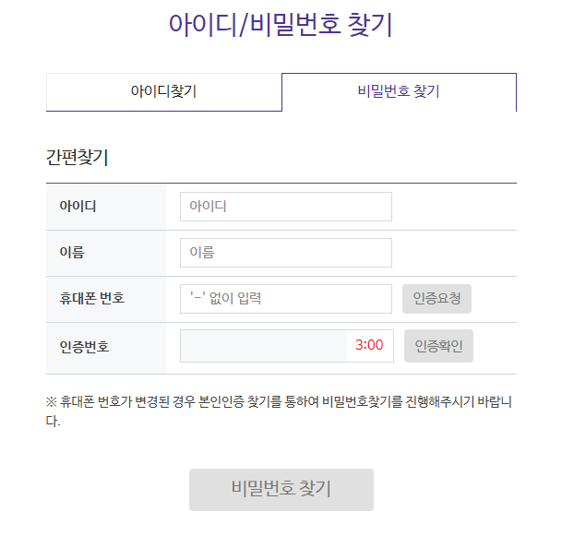
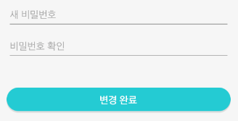
Page Title | 공통 | Date | 230705
Author |  | Screen Path | 아이디/비밀번호 찾기
Description | 비밀번호 찾기
Detail Description
1 | 비밀번호 찾기 페이지
2 | 아이디/비밀번호 찾기 선택 탭
3 | 비밀번호 찾기를 위해 적어야 할 개인정보 폼 양식
4 | 이메일 인증요청 버튼
5 | 인증번호 확인버튼
6 | 비밀번호 찾기 버튼
7 | 인증번호 일치시 비밀번호 변경창
8
9
화면 설명
비밀번호 찾기 페이지 회원가입시 작성했던 이메일로 인증요청을 보낸뒤 통과시 새 비밀번호 변경 페이지로 넘어간다
1
2
3
이메일
4
5
6
비밀번호 변경
7

Slide 7
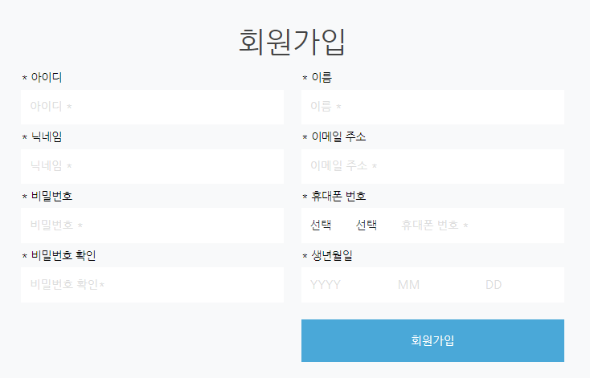
Page Title | 공통 | Date | 230705
Author |  | Screen Path | 회원가입
Description | 회원가입 페이지
Detail Description
1 | 회원가입페이지 설명
2 | 회원가입시 필요한 개인정보를 작성하는 양식
3 | 아이디 중복확인 버튼
4
5
6
7
8
9
화면 설명
회원가입 페이지
1
2
사용 가능한 아이디입니다
3
중복확인
4

Slide 8
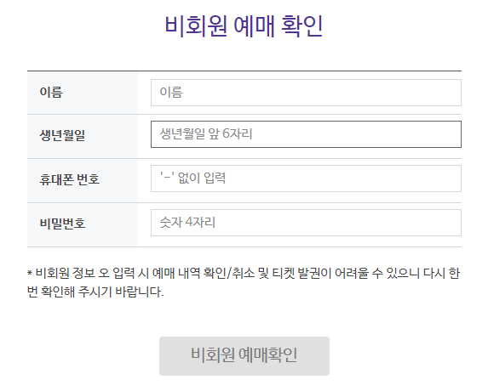
Page Title | 공통 | Date | 230705
Author |  | Screen Path | 비회원 예매 확인
Description | 비회원 예매 확인 폼양식
Detail Description
1 | 비회원예매확인 페이지 설명
2 | 비회원 예매 확인을 위해 필요한 필수 정보 기입 양식
3 | 예매확인 버튼
4
5
6
7
8
9
화면 설명
회원가입 페이지
1
2
3

Slide 9
Page Title | 공통 | Date | 230705
Author |  | Screen Path | 비회원 예매확인
Description | 비회원 예매 확인 상세 페이지
Detail Description
1
2
3
4
5
6
7
8
9
화면 설명
회원가입 페이지
1
1
예매코드
CO2023070502201
영화명
엘리멘탈
상영시간
2023년07월07일 16:00~18:00
상영관
DW대전점 1관
좌석번호
G01, G02, G03
1

Slide 10
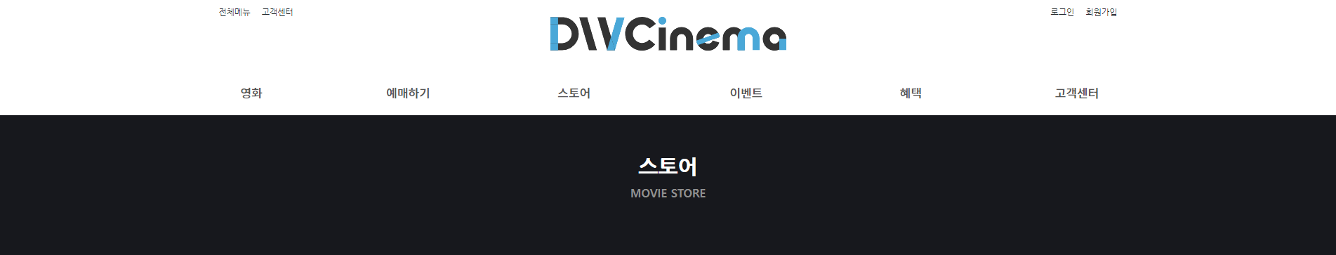
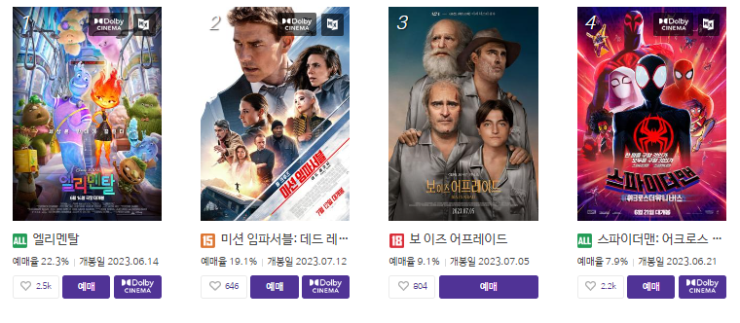

Page Title | 영화 | Date | 230705
Author |  | Screen Path | 전체영화
Description | 전체 영화 페이지
Detail Description
1 | 전체 영화 리스트를 확인할 수 있다.
2 | 영화 제목으로 검색할 수 있다.
3 | 영화 예매 버튼
4 | 페이지 이동 기능
화면 설명
전체 영화를 예매율순으로 볼 수 있는 화면이다.
전체 영화
Movie
1
예매율순
2
제목검색
검색
3
4
<
1
2
>

Slide 11
Page Title | 영화 | Date | 230705
Author |  | Screen Path | 현재 상영 영화
Description | 현재 상영 영화 페이지
Detail Description
1 | 현재 상영 영화 리스트를 확인할 수 있다.
2 | 영화 제목으로 검색할 수 있다.
3 | 영화 예매 버튼
4 | 페이지 이동 기능
화면 설명
현재 상영 중인 영화를 예매율순으로 볼 수 있는 화면이다.
현재 상영 영화
Movie
1
예매율순
2
제목검색
검색
3
4
<
1
2
>

Slide 12
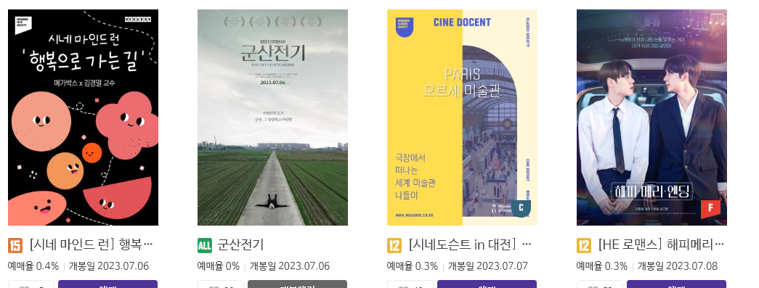

Page Title | 영화 | Date | 230705
Author |  | Screen Path | 상영 예정 영화
Description | 상영 예정 영화 페이지
Detail Description
1 | 상영 예정 영화 리스트를 확인할 수 있다.
2 | 영화 제목으로 검색할 수 있다.
3 | 영화 예매 버튼
4 | 페이지 이동 기능
화면 설명
상영 예정 영화를 개봉순으로 볼 수 있는 화면이다.
상영 예정 영화
Movie
1
개봉순
2
제목검색
검색
3
4
<
1
2
>

Slide 13
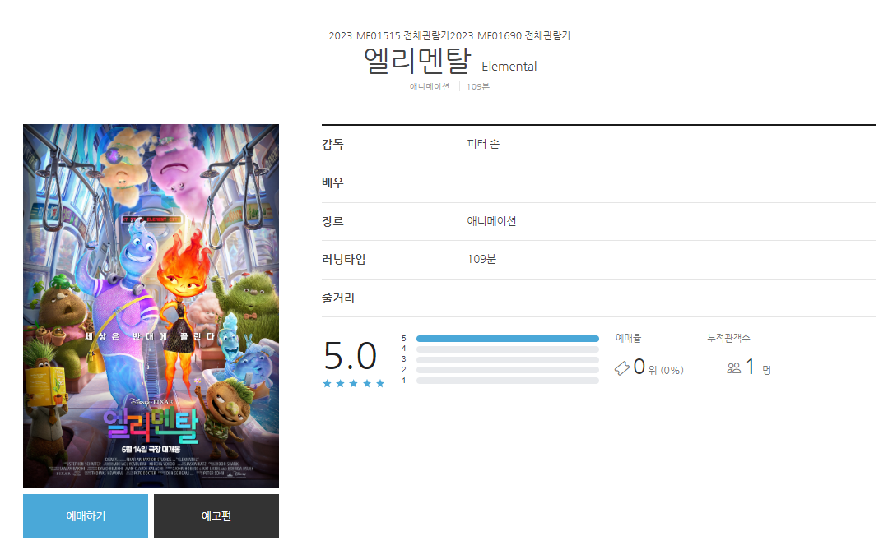
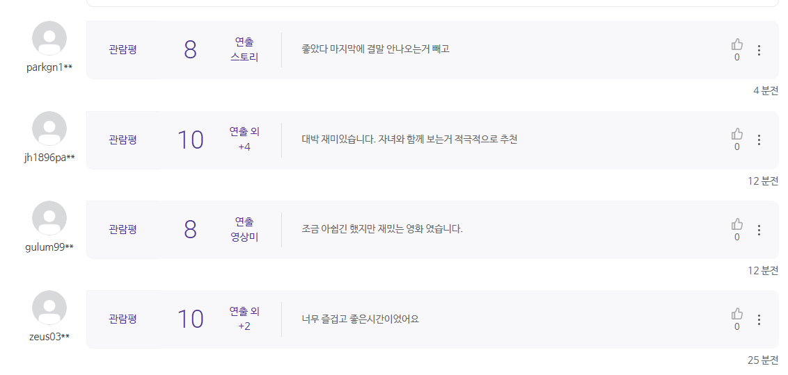
Page Title | 영화 | Date | 230705
Author |  | Screen Path | 영화 상세 정보
Description | 영화 상세 정보 1
Detail Description
1 | 영화의 정보
2 | 영화 예매 버튼
3 | 영화의 평점 및 관람평
4 | 관람평 작성 버튼
5 | 관람평 더보기 버튼
화면 설명
영화 상세페이지로 영화의 정보나 관람평, 무비포스트, 예고편, 관련사진을 볼 수 있고 예매할 수 있다.
영화 정보
Movie Infomation
1
3
4
작성
엘리멘탈
10
신고
엘리멘탈
10
신고
2
엘리멘탈
10
신고
5
더보기

Slide 14
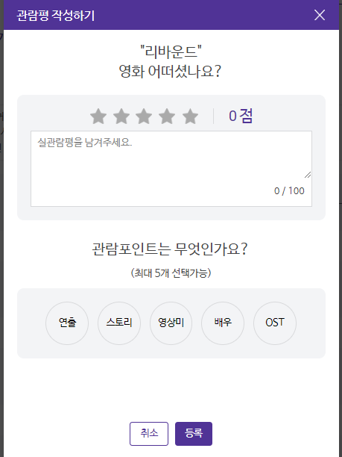
Page Title | 영화 | Date | 230705
Author |  | Screen Path | 영화 상세 정보
Description | 영화 상세 정보 1 - 관람평 등록 모달창
Detail Description
1 | 영화의 평점을 매길 수 있다.
2 | 관람평을 작성할 수 있다.
3 | 취소버튼
4 | 관람평 등록 버튼
5 | 창 닫기 버튼
화면 설명
관팜평을 작성하는 화면이다.
영화 정보
Movie Infomation
5
“엘리멘탈”
1
2
3
4
작성
엘리멘탈
10
신고
엘리멘탈
10
신고
엘리멘탈
10
신고
더보기

Slide 15
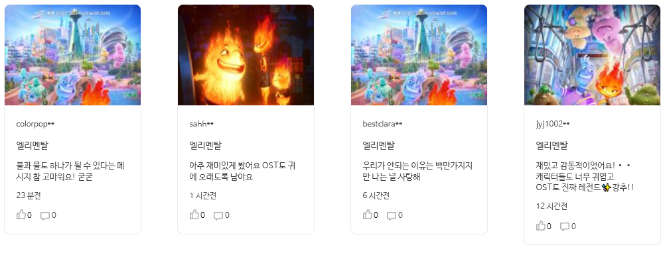
Page Title | 영화 | Date | 230705
Author |  | Screen Path | 영화 상세 정보
Description | 영화 상세 정보 2
Detail Description
1 | 영화의 무비포스트
2 | 무비포스트 작성 버튼
3 | 무비포스트 더보기 버튼
화면 설명
영화 상세페이지로 영화의 정보나 관람평, 무비포스트, 예고편, 관련사진을 볼 수 있고 예매할 수 있다.
영화 정보
Movie Infomation
1
무비포스트
3
작성
2
더보기

Slide 16
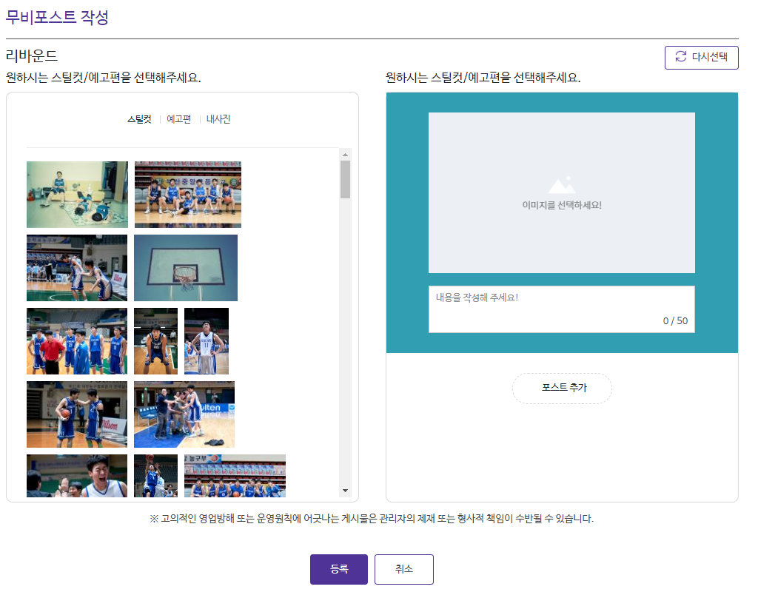




Page Title | 영화 | Date | 230705
Author |  | Screen Path | 영화 상세 정보
Description | 영화 상세 정보 2 - 무비포스트 작성 모달창
Detail Description
1 | 스틸컷을 확인하고 선택할 수있다.
2 | 사진을 다시 선택할 수 있다.
3 | 선택할 사진을 볼 수 있다.
4 | 내용을 작성할 수 있다.
5 | 무비포스트 등록 버튼
6 | 취소버튼
화면 설명
무비포스트를 작성하는 화면이다.
영화 정보
Movie Infomation
2
1
3
1
무비포스트
3
작성
4
5
6
2
더보기

Slide 17
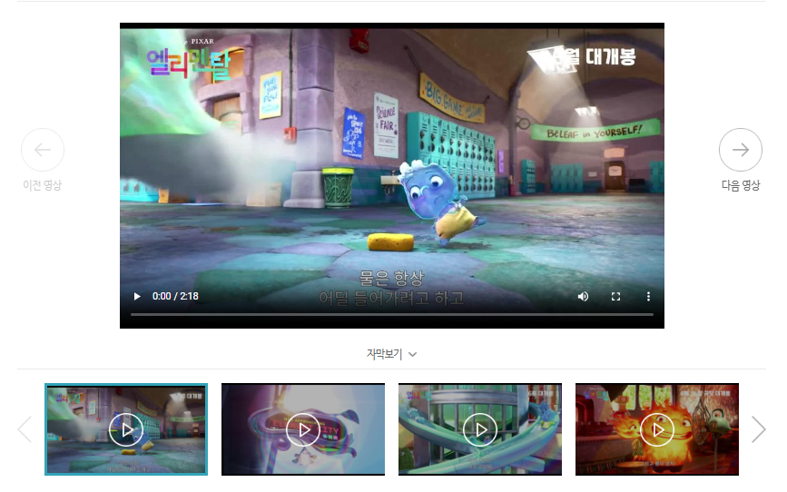
Page Title | 영화 | Date | 230705
Author |  | Screen Path | 영화 상세 정보
Description | 영화 상세 정보 3
Detail Description
1 | 영화의 관련사진
2 | 영화의 예고편
화면 설명
영화 상세페이지로 영화의 정보나 관람평, 무비포스트, 예고편, 관련사진을 볼 수 있고 예매할 수 있다.
영화 정보
Movie Infomation
1
관련사진
2
예고편

Slide 18
Page Title | 메인 | Date | 230705
Author |  | Screen Path | 영화 상세 정보
Description | 영화 상세 정보 3 - 관련사진 크게 보기
Detail Description
1 | 관련사진 크게 보기
2 | 창 닫기 버튼
화면 설명
영화의 관련사진을 크게 보는 화면이다.
1
영화 정보
Movie Infomation
관련사진
예고편
2
X

Slide 19
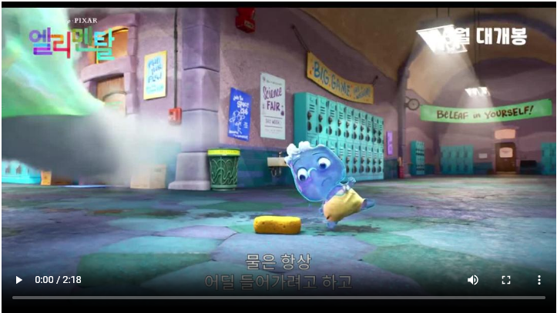
Page Title | 영화 | Date | 230705
Author |  | Screen Path | 영화 상세 정보
Description | 영화 상세 정보 3 - 예고편 보기 창
Detail Description
1 | 예고편 재생
2 | 창 닫기 버튼
화면 설명
영화의 예고편을 재생할 수 있는 화면이다.
영화 정보
Movie Infomation
관련사진
1
예고편
2
X

Slide 20
Page Title | 영화 | Date | 230705
Author |  | Screen Path | 영화 관람평
Description | 모든 영화 관람평 조회 페이지
Detail Description
1 | 관람평을 확인할 수 있다.
2 | 영화 제목을 검색해서 해당 영화에 관련한 관람평만 볼 수 있다.
3 | 관람평 추천 버튼
4 | 관람평 신고 버튼
5 | 페이지 이동 기능
화면 설명
전체 영화의 관람평을 볼 수 있는 화면이다.
영화 리뷰
Movie review
2
제목검색
검색
1
3
4
엘리멘탈
10
신고
엘리멘탈
10
신고
엘리멘탈
10
신고
5
<
1
2
>

Slide 21
Page Title | 영화 | Date | 230705
Author |  | Screen Path | 영화 관람평
Description | 영화 관람평 신고 모달창
Detail Description
1 | 취소 버튼
2 | 신고 버튼
화면 설명
관람평을 신고하는 화면이다.
영화 리뷰
Movie review
리뷰 신고
제목검색
검색
스포일러 및 욕설/비방하는 내용이 있습니까?
엘리멘탈
10
신고
엘리멘탈
10
1
2
신고
취소
신고
엘리멘탈
10
신고
<
1
2
>

Slide 22
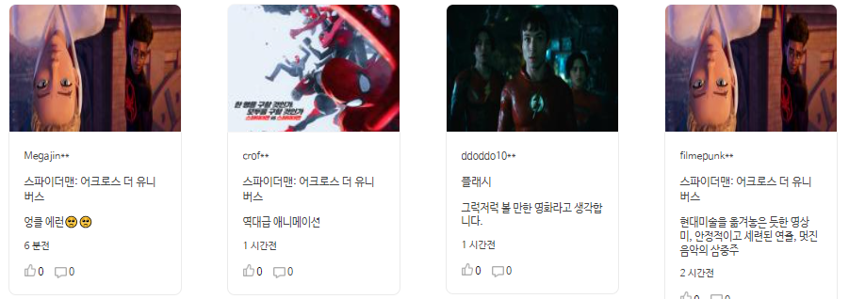
Page Title | 영화 | Date | 230705
Author |  | Screen Path | 무비 포스트
Description | 모든 무비포스트 조회 페이지
Detail Description
1 | 무비포스트를 볼 수 있다.
2 | 영화 제목을 검색해서 해당 영화에 관련한 무비포스트만 볼 수 있다.
3 | 페이지 이동 기능
화면 설명
전체 무비포스트를 볼 수 있는 화면이다.
무비포스트
Movie post
1
2
제목검색
검색
3
<
1
2
>

Slide 23
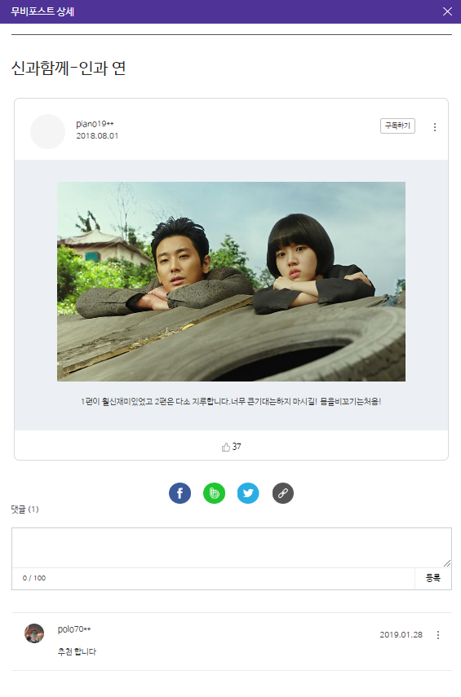
Page Title | 영화 | Date | 230705
Author |  | Screen Path | 무비 포스트
Description | 무비포스트 상세 페이지
Detail Description
1 | 무비포스트 내용을 볼 수 있다.
2 | 무비포스트 신고 버튼
3 | 무비포스트 추천 버튼
4 | 무비포스트에 댓글을 작성할 수 있다.
5 | 무비포스트에 달린 댓글을 확인할 수 있다.
6 | 무비포스트 댓글 등록 버튼
7 | 창 닫기 버튼
화면 설명
무비포스트의 상세 내용을 볼 수 있는 화면이다.
7
1
무비포스트
Movie post
2
신고
제목검색
검색
3
4
6
5

Slide 24
Page Title | 영화 | Date | 230705
Author |  | Screen Path | 무비 포스트
Description | 무비 포스트 신고 모달창
Detail Description
1 | 취소 버튼
2 | 신고 버튼
화면 설명
무비포스트를 신고하는 화면이다.
무비포스트
Movie post
신고
포스트 신고
제목검색
검색
스포일러 및 욕설/비방하는 내용이 있습니까?
1
2
취소
신고

Slide 25
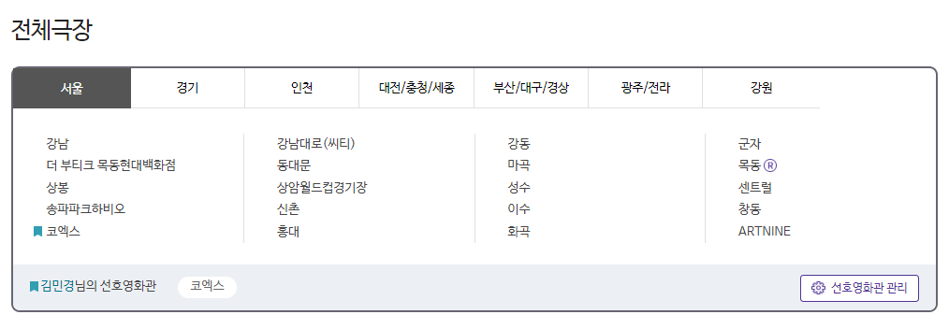
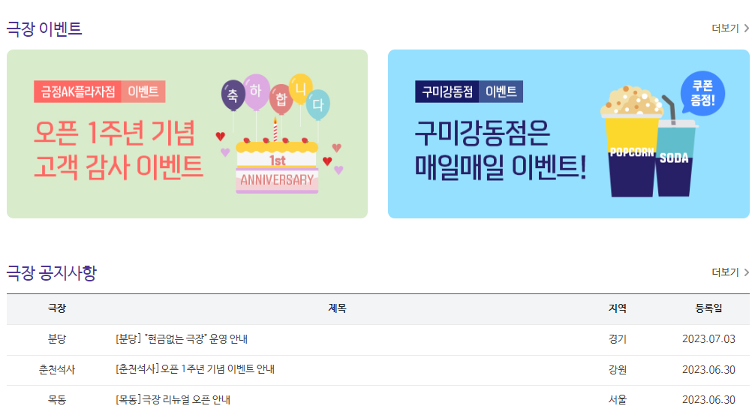
Page Title | 극장 | Date | 230707
Author |  | Screen Path | 극장 메인
Description | 극장 메인 페이지
Detail Description
1 | 지역 선택 버튼
2 | 선택한 지역에 있는 지점들을 보여준다.
3 | 마이페이지에서 등록한 선호영화관을 보여준다.
4 | 극장이벤트만 보여준다.
5 | 극장이벤트 더보기 버튼
6 | 극장 공지사항만 보여준다.
7 | 극장 공지사항 더보기 버튼
화면 설명
극장 메인화면이다.
극장
Theater
1
2
3
4
5
6
7

Slide 26
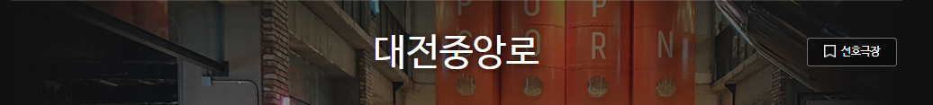
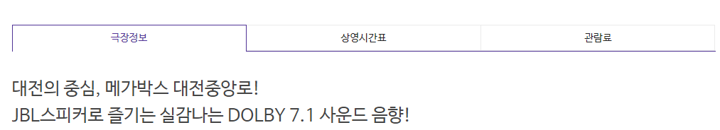
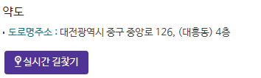
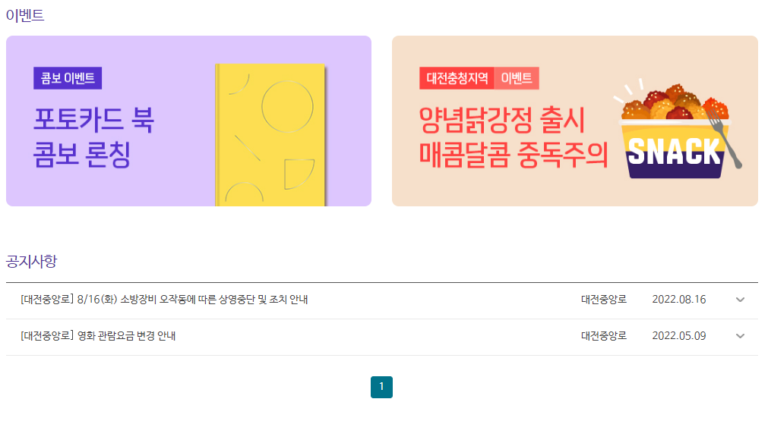
Page Title | 극장 | Date | 230707
Author |  | Screen Path | 극장 정보
Description | 지점 메인페이지
Detail Description
1 | 해당 극장을 선호극장으로 등록할 수 있다.
2 | 극장정보, 상영시간표, 관람료 선택 버튼
3 | 해당 지점의 정보를 알 수 있다.
4 | 지점의 위치를 확인하는 버튼
5 | 지점의 이벤트를 볼 수 있다.
6 | 지점의 공지사항을 볼 수 있다.
7 | 페이지 이동 버튼
화면 설명
선택한 지점의 정보를 볼 수 있는 화면이다.
1
2
3
4
5
6
7

Slide 27
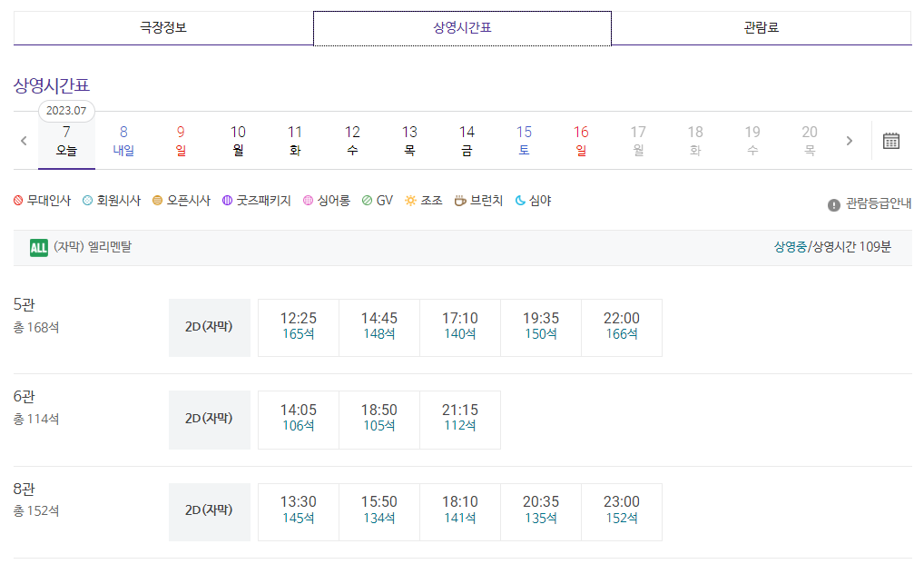
Page Title | 극장 | Date | 230707
Author |  | Screen Path | 극장 상영시간표
Description | 지점 상영시간표 페이지
Detail Description
1 | 날짜 선택 버튼
2 | 해당 날짜에 상영하는 영화들을 보여준다.
3 | 예매버튼
화면 설명
해당 지점의 상영시간표를 보여주는 화면이다.
1
2
3

Slide 28
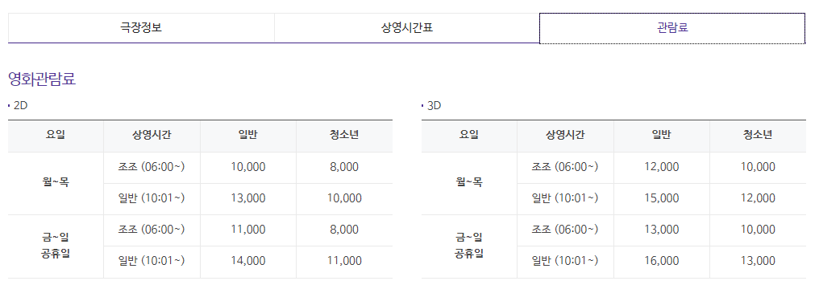
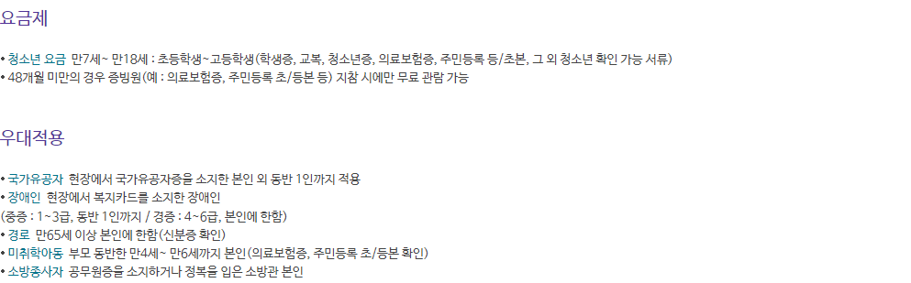
Page Title | 극장 | Date | 230707
Author |  | Screen Path | 극장 관람료
Description | 지점 관람료 페이지
Detail Description
1 | 관람료를 볼 수 있다.
화면 설명
관람료를 볼 수 있는 화면이다.
1

Slide 29
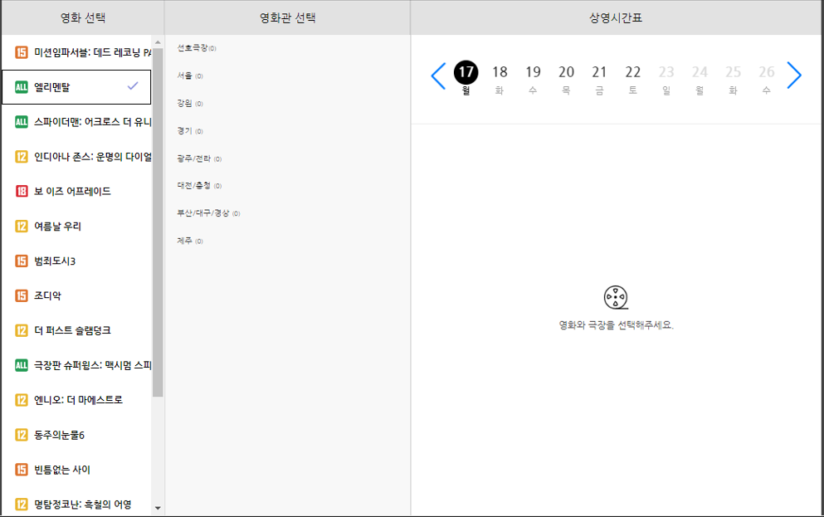
Page Title | 예매 | Date | 230705
Author |  | Screen Path | 예매
Description | 예매 상세 1
Detail Description
1 | 영화 선택 탭
2 | 영화관 선택 탭
3 | 상영시간표 탭
4
5
6
7
8
9
화면 설명
예매 탭을 눌렀을 때 나오는 최초 페이지
1
2
3

Slide 30
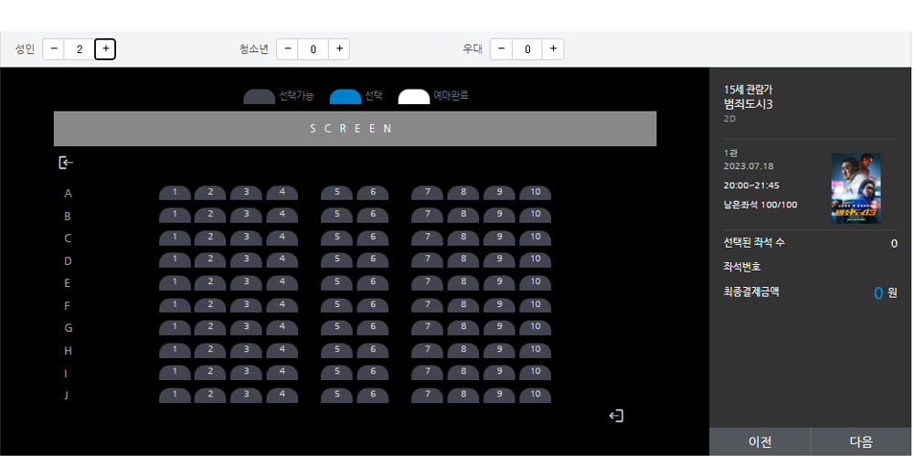
Page Title | 예매 | Date | 230705
Author |  | Screen Path | 예매
Description | 예매 상세 2
Detail Description
1 | 고객 유형 선택
2 | 좌석 선택
3 | 선택한 상영영화 정보
4 | 현재 좌석 선택 상황
5
6
7
8
9
화면 설명
관람인원 수 및 유형 , 좌석 선택 페이지
1
3
2
4

Slide 31
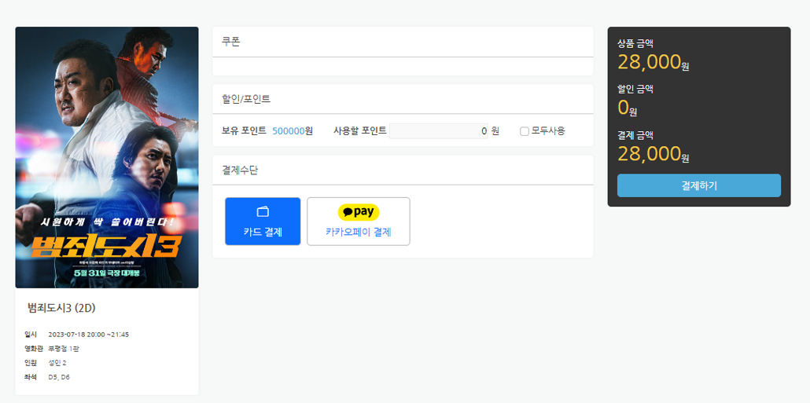
Page Title | 예매 | Date | 230705
Author |  | Screen Path | 예매
Description | 예매 상세 3
Detail Description
1 | 선택한 상영영화 정보
2 | 쿠폰 적용 유무 선택
3 | 할인 포인트 선택
4 | 결제 방법 선택
5 | 결제 상세
6
7
8
9
화면 설명
쿠폰,포인트 적용 선택과 결제방법 선택 페이지
1
2
5
3
4

Slide 32
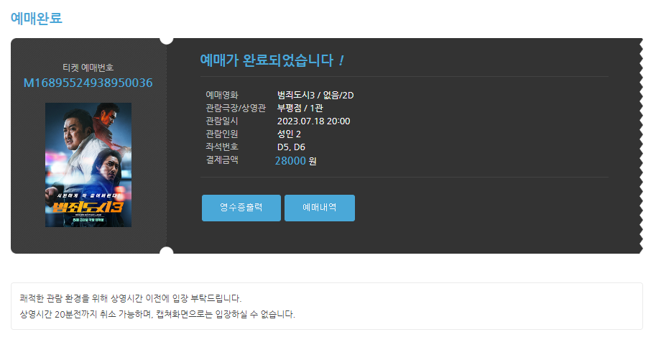
Page Title | 예매 | Date | 230705
Author |  | Screen Path | 예매
Description | 예매 상세 4
Detail Description
1 | 예매 티켓 번호
2 | 예매 상세
3 | 예매 상세 영수증출력 버튼
4 | 예매내역 페이지 이동 버튼
5
6
7
8
9
화면 설명
예매완료 페이지
2
1
3
4

Slide 33
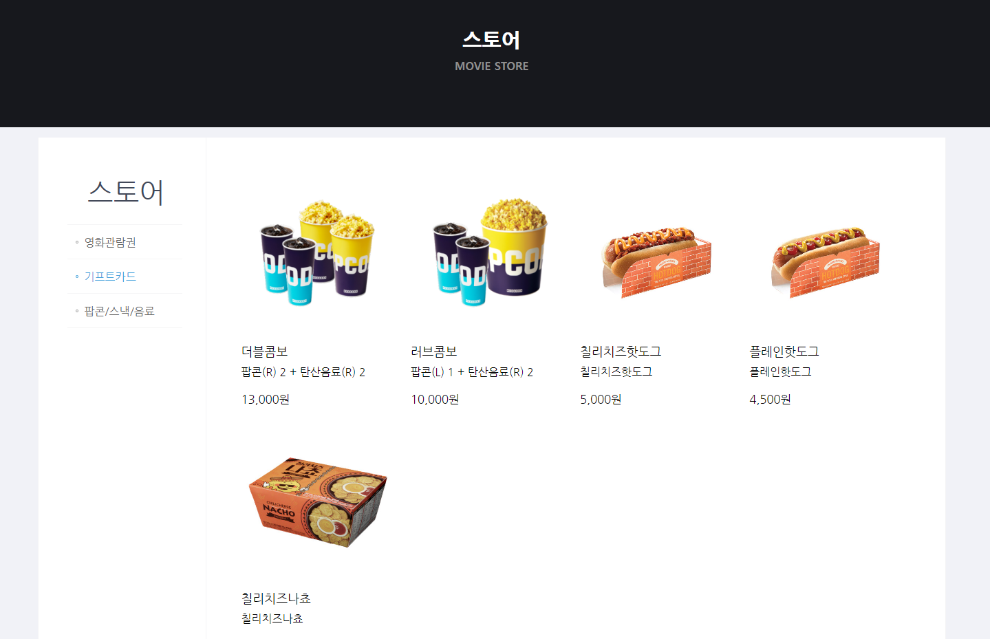
Page Title | 스토어 | Date | 230705
Author |  | Screen Path | 스토어 메인
Description | 스토어 메인
Detail Description
1 | 스토어 상품 종류 구분 리스트
2 | 해당 상품 사진
3 | 해당 상품 간단 설명
4
5
6
7
8
9
화면 설명
스토어에서 판매하고 있는 상품들을 볼 수 있다
전체보기
2
1
3

Slide 34
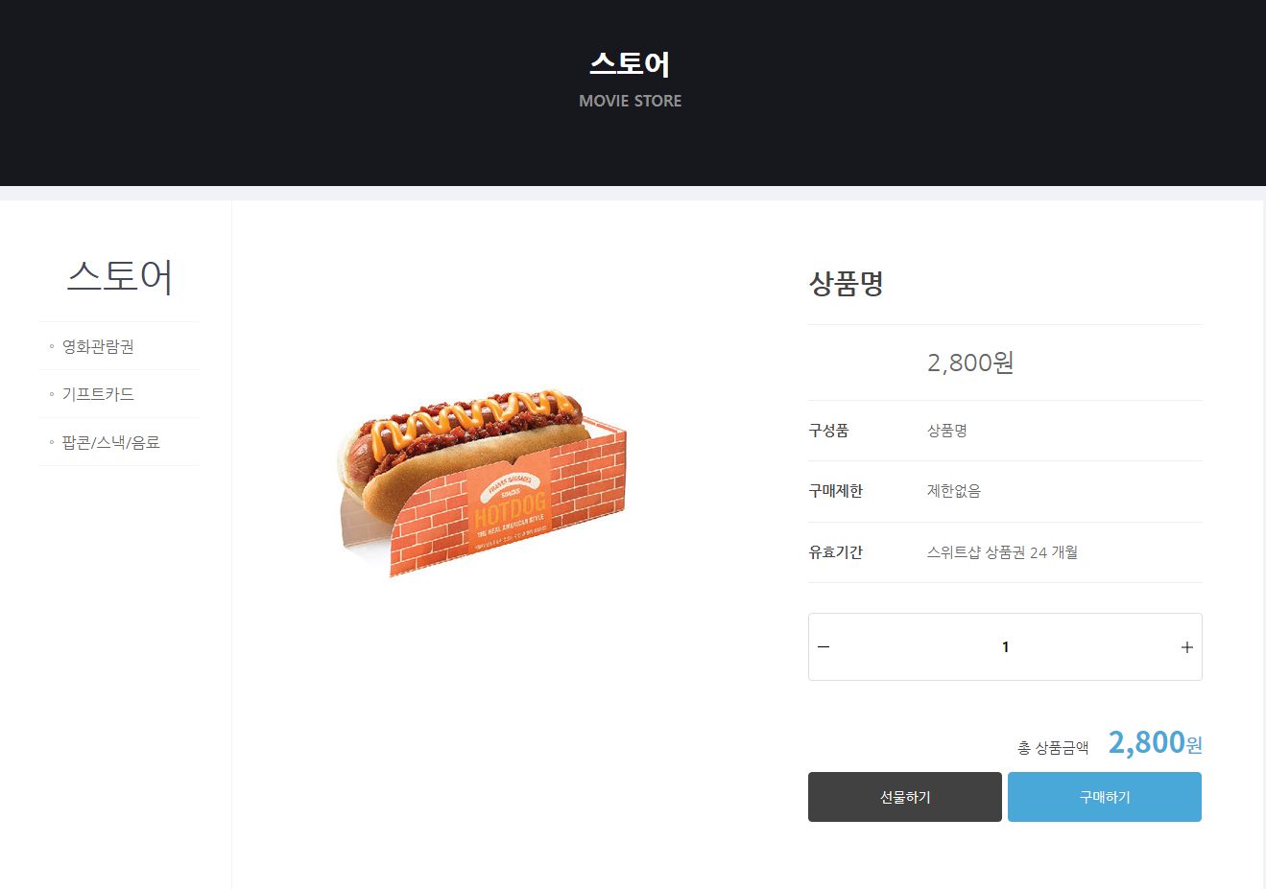
Page Title | 스토어 | Date | 230705
Author |  | Screen Path | 스토어 상세
Description | 스토어 상세 페이지
Detail Description
1 | 상품 상세 정보
2 | 원하는 구매 개수 선택창
3 | 선물하기 버튼
4 | 구매하기 버튼
5
6
7
8
9
화면 설명
상품 상세 페이지. 상품에 대한 상세 정보와 구매 또는 선물하기로 이동할 수 있다
1
2
3
4

Slide 35
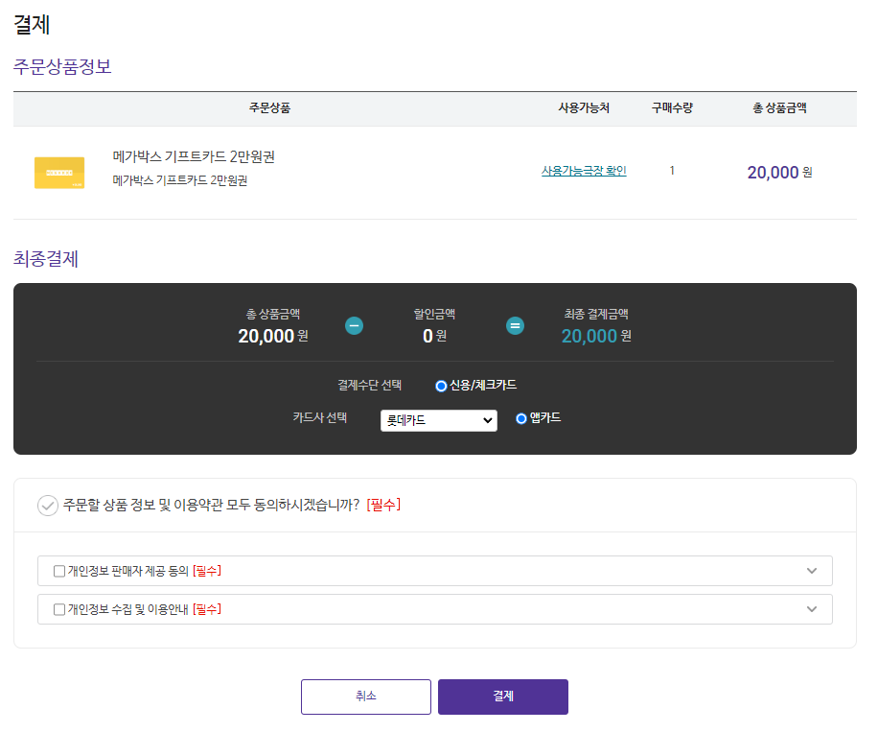
Page Title | 스토어 | Date | 230705
Author |  | Screen Path | 스토어 결제
Description | 스토어 결제 상세 페이지
Detail Description
1 | 선택한 상품을 확인할 수 있다.
2 | 결제수단을 선택할 수 있다.
3 | 이용약관 동의 버튼
4 | 취소 버튼
5 | 결제 버튼
화면 설명
스토어 상품 결제 화면이다.
스토어
Store
1
2
카카오페이
3
4
5

Slide 36
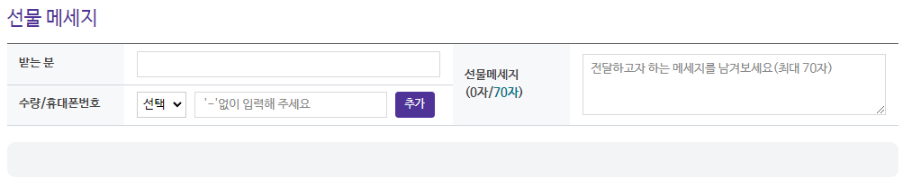
Page Title | 스토어 | Date | 230705
Author |  | Screen Path | 스토어 결제
Description | 스토어 선물 상세 페이지
Detail Description
1 | 선택한 상품을 확인할 수 있다.
2 | 선물받을 사람의 정보와 메시지를 입력할 수 있다.
3 | 결제수단을 선택할 수 있다.
4 | 취소 버튼
5 | 결제 버튼
화면 설명
스토어 상품 선물 결제 화면이다.
스토어
Store
1
2
3
카카오페이
4
5

Slide 37
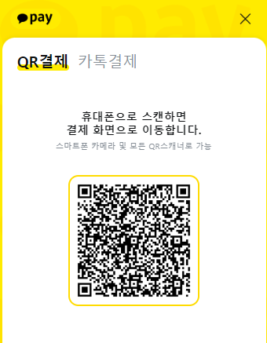
Page Title | 스토어 | Date | 230705
Author |  | Screen Path | 스토어 결제
Description | 스토어 카카오 결제 페이지
화면 설명
카카오 페이지 결제 화면이다.
스토어
Store
카카오페이

Slide 38
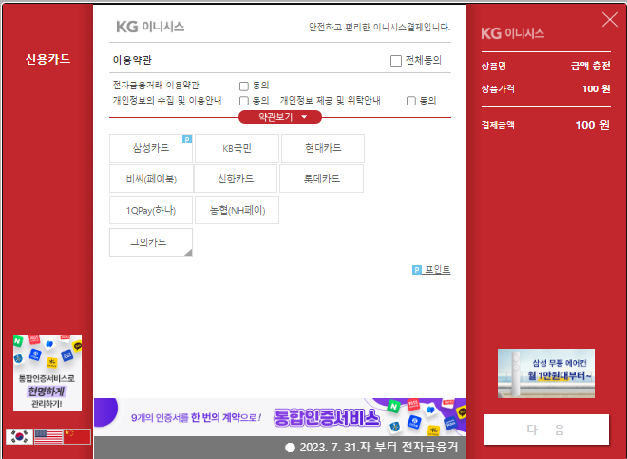
Page Title | 스토어 | Date | 230705
Author |  | Screen Path | 스토어 결제
Description | 스토어 카드 결제 페이지
화면 설명
카드결제 화면이다.
스토어
Store
카카오페이

Slide 39
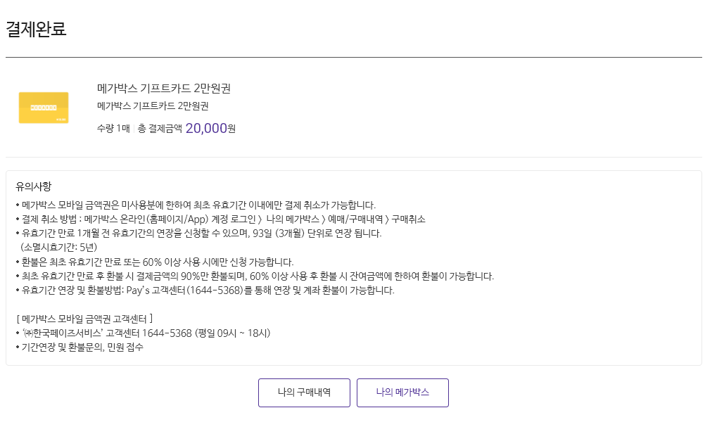
Page Title | 스토어 | Date | 230705
Author |  | Screen Path | 스토어 결제
Description | 스토어 결제완료 페이지
Detail Description
1 | 결제 정보를 확인할 수 있다.
2 | 나의 구매내역 이동 버튼
화면 설명
스토어 상품 결제 완료 화면이다.
스토어
Store
1
1

Slide 40
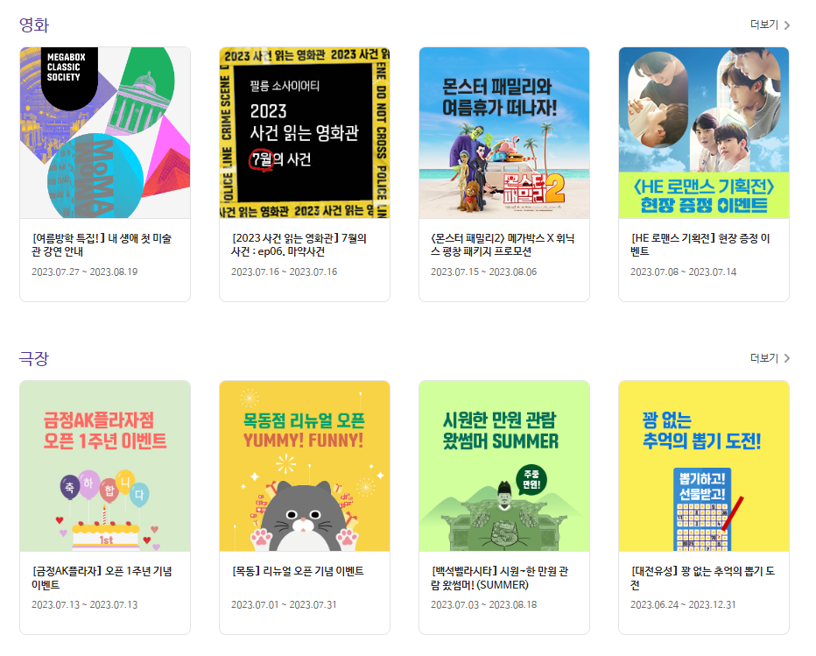
Page Title | 이벤트 | Date | 230705
Author |  | Screen Path | 이벤트 메인
Description | 이벤트 메인 전체 카테고리 페이지
Detail Description
1 | 이벤트 유형 선택 버튼
2 | 이벤트들이 유형별로 구분되어 있다.
3 | 더보기 버튼을 누르면 해당하는 유형의 이벤트들만 확인할 수 있다.
화면 설명
전체 이벤트를 볼 수 있는 화면이다.
이벤트
Event
1
영화
극장
시사회/무대인사
1
1

Slide 41
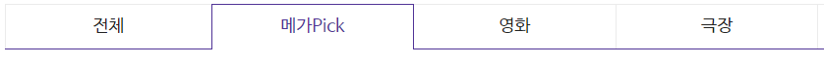
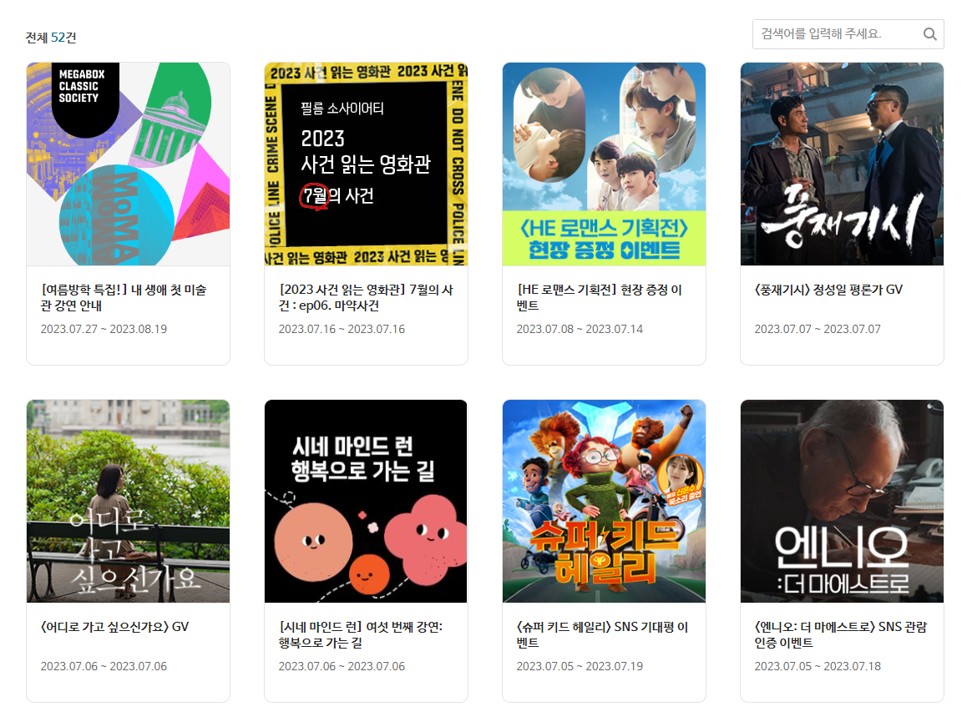
Page Title | 이벤트 | Date | 230705
Author |  | Screen Path | 이벤트 메인
Description | 이벤트 메인 해당 카테고리 페이지
Detail Description
1 | 해당하는 유형의 이벤트를 볼 수 있다.
2 | 이벤트를 검색할 수 있다.
3 | 페이지 이동 버튼
화면 설명
유형별로 이벤트를 확인할 수 있는 화면이다.
이벤트
Event
영화
극장
시사회/무대인사
2
1
3
<
1
2
>

Slide 42

Page Title | 이벤트 | Date | 230705
Author |  | Screen Path | 이벤트 상세보기
Description | 이벤트 상세 페이지
Detail Description
1 | 이벤트 내용을 볼 수 있다.
2 | 이벤트 목록 이동 버튼
화면 설명
이벤트 내용을 볼 수 있는 화면이다.
이벤트
Event
1
2
목록

Slide 43
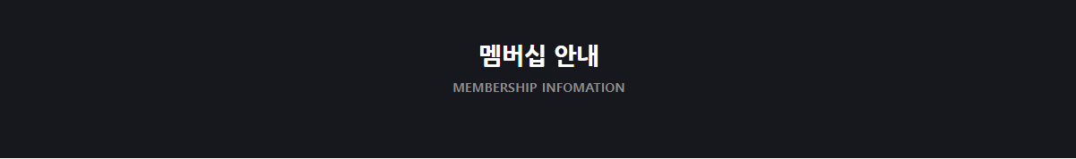
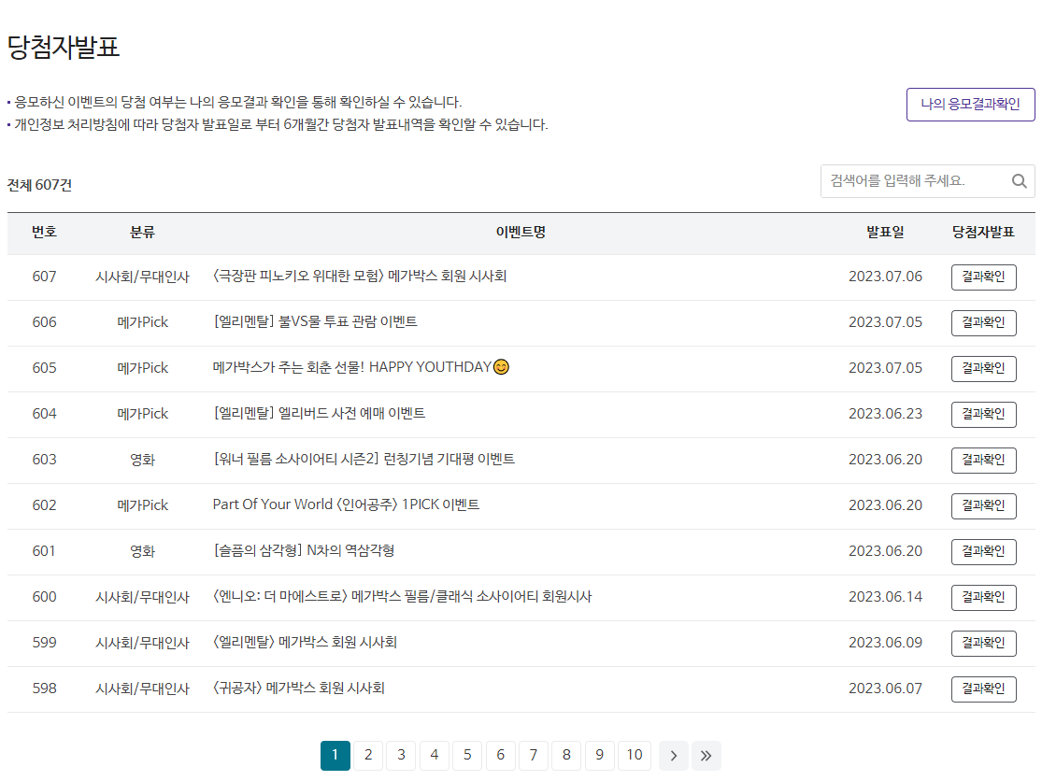
Page Title | 이벤트 | Date | 230705
Author |  | Screen Path | 당첨자 발표
Description | 당첨자발표 메인
Detail Description
1 | 원하는 이벤트명 검색기능
2 | 진행중 이벤트 리스트 조회
3 | 해당 이벤트 당첨자발표 확인
4 | 페이지네이션
5
6
7
8
9
화면 설명
당첨자발표 메인페이지. 당첨자가 있는 이벤트 목록을 조회할 수 있다.
당첨자 발표
1
2
3
4

Slide 44
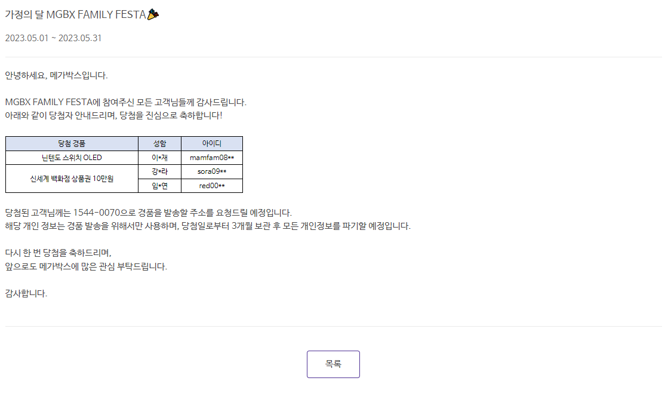
Page Title | 이벤트 | Date | 230705
Author |  | Screen Path | 당첨자 발표
Description | 당첨자 발표 상세
Detail Description
1 | 해당 이벤트 제목, 응모기간
2 | 해당 이벤트 간단 내용 및 당첨자 상세
3 | 당첨자 발표 메인으로 돌아가는 버튼
4
5
6
7
8
9
화면 설명
당첨자 발표 상세 페이지
당첨자 발표
1
2
3

Slide 45
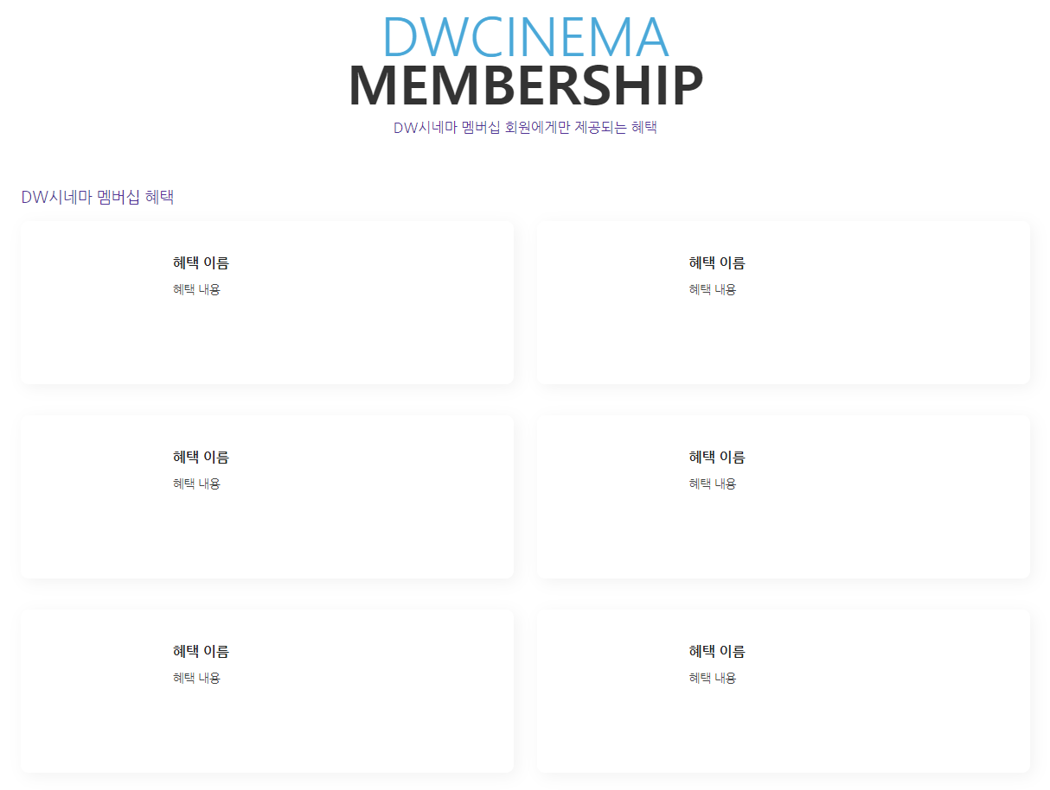
Page Title | 혜택 | Date | 230705
Author |  | Screen Path | 멤버십
Description | 멤버십 상세설명 페이지1
Detail Description
1 | 혜택 종류 간단 설명 영역 클릭시 상세 설명으로 이동
2
3
4
5
6
7
8
9
화면 설명
멤버십 안내 페이지1
1

Slide 46



Page Title | 혜택 | Date | 230705
Author |  | Screen Path | 멤버십
Description | 멤버십 상세설명 페이지2
Detail Description
1 | 혜택 종류 상세 설명 영역 위의 간단 설명을 클릭시 해당하는 상세 설명으로 포커스된다
2
3
4
5
6
7
8
9
화면 설명
멤버십 안내 페이지2
1
최소 1000포인트부터 사용 가능

Slide 47





Page Title | 고객센터 | Date | 230705
Author |  | Screen Path | 고객센터 메인
Description | 고객센터 메인 페이지
Detail Description
1 | 고객센터 메인 네브바
2 | 멤버십, 1:1문의, 이용약관 바로가기
3 | FAQ 간단 보기
4 | 공지사항 간단 보기
5 | 이벤트 간단 보기
6
7
8
9
화면 설명
고객센터 메인페이지. 고객센터에서 할 수 있는 기능들을 짧게 축약해서 보여준다
고객센터 홈
1
2
멤버십
DWCinema의 자세한 멤버십 약관을 확인할 수 있습니다
이용약관
DWCinema의 자세한 이용약관을 확인할 수 있습니다
3
4
5
DWAcademy 고객센터
070-0000-0000

Slide 48



Page Title | 고객센터 | Date | 230705
Author |  | Screen Path | 공지사항 메인
Description | 공지사항 메인 페이지
Detail Description
1 | 검색 필터 영역
2 | 해당하는 공지사항 리스트 조회
3 | 페이지네이션
4
5
6
7
8
9
화면 설명
공지사항 메인 페이지
1
2
3

Slide 49

Page Title | 고객센터 | Date | 230705
Author |  | Screen Path | 공지사항 상세
Description | 공지사항 상세 페이지
Detail Description
1 | 공지사항 간단 정보 지역,지점,제목, 등록일
2 | 공지 내용
3 | 이전글 또는 다음글 선택
4
5
6
7
8
9
화면 설명
공지사항 상세 페이지
1
2
3

Slide 50

Page Title | 고객센터 | Date | 230705
Author |  | Screen Path | FAQ
Description | FAQ 페이지
Detail Description
1 | 이용자가 원하는 분류를 쉽게 찾아 볼 수 있는 필터 버튼이 있다
2 | FAQ 글 제목 클릭시 내용이 롤업되어 나온다
3 | FAQ 글 내용
4
5
6
7
8
9
화면 설명
FAQ 페이지. 분류에 따라 따로 볼 수 있다
1
2
3

Slide 51

Page Title | 고객센터 | Date | 230705
Author |  | Screen Path | 1:1문의 작성
Description | 1:1 문의 작성 페이지1
Detail Description
1 | 1:1문의 인지사항 안내
2 | 회원이라면 나의 문의내역 바로가기 버튼 사용 가능
3 | 문의 전 개인정보 수집에 대한 동의 수락 창
4
5
6
7
8
9
화면 설명
1:1 문의 작성 페이지1
1
2
3

Slide 52

Page Title | 고객센터 | Date | 230705
Author |  | Screen Path | 1:1문의 작성
Description | 1:1 문의 작성 페이지2
Detail Description
1 | 1:1문의 작성 폼 양식
2 | 사진 첨부 가능 (최대 5개)
3
4
5
6
7
8
9
화면 설명
1:1 문의 작성 페이지2
1
2

Slide 53
Page Title | 고객센터 | Date | 230705
Author |  | Screen Path | 1:1문의 작성
Description | 1:1 문의 작성 페이지3 - 작성완료
Detail Description
1 | 1:1문의 작성완료시 보여지는 모달창
2
3
4
5
6
7
8
9
화면 설명
1:1 문의 작성 페이지3
1
1:1문의가 등록되었습니다.
고객센터 또는 마이페이지 내 1:1문의 내역으로 진행상황을 조회할 수 있습니다.

Slide 54


Page Title | 고객센터 | Date | 230705
Author |  | Screen Path | 이용약관
Description | 이용약관 페이지
Detail Description
1 | 이용약관 항목 해당 항목 클릭시 상세설명으로 포커스된다
2 | 이용약관 상세
3
4
5
6
7
8
9
화면 설명
이용약관 설명 페이지
이용약관
1
2

Slide 55


Page Title | 고객센터 | Date | 230705
Author |  | Screen Path | 위치기반 서비스 이용약관
Description | 위치기반 서비스 이용약관 페이지
Detail Description
1 | 위치기반서비스 이용약관 항목 해당 항목 클릭시 상세설명으로 포커스된다
2 | 위치기반서비스 이용약관 상세
3
4
5
6
7
8
9
화면 설명
위치기반서비스 이용약관 설명 페이지
위치기반서비스 이용약관
1
2

Slide 56


Page Title | 고객센터 | Date | 230705
Author |  | Screen Path | 개인정보처리방침
Description | 개인정보처리방침 페이지
Detail Description
1 | 개인정보처리방침 항목 해당 항목 클릭시 상세설명으로 포커스된다
2 | 개인정보처리방침 상세
3
4
5
6
7
8
9
화면 설명
개인정보처리방침 설명 페이지
개인정보처리방침
1
2

Slide 57

Page Title | 고객센터 | Date | 230705
Author |  | Screen Path | 스크린 수 배정에 관한 기준
Description | 스크린 수 배정에 관한 기준 페이지
Detail Description
1 | 스크린 수 배정에 관한 기준 상세
2
3
4
5
6
7
8
9
화면 설명
스크린 수 배정에 관한 기준 설명 페이지
스크린 수 배정에 관한 기준
1

Slide 58




Page Title | 회원 마이페이지 | Date | 230705
Author |  | Screen Path | 마이페이지
Description | 마이페이지 메인
Detail Description
1 | 마이페이지 왼쪽 메인 네브바
2 | 현재 회원의 멤버십 현황 간단정리
3 | 나의 무비스토리 요약 정리
4 | 나의 선호관람정보 요약 정리
5 | 나의 예매내역
6 | 나의 구매내역
7
8
9
화면 설명
마이페이지 메인화면 마이페이지에서 할 수 있는 기능을 전체적으로 요약해서 보여준다
마이 페이지
1
나의 DWAcademy
2
Friends
VIP등급까지 20,000P
남았어요!
기프트카드
할인 쿠폰
Friends
VIP
멤버십 포인트
3
4
나의 무비스토리
나의 문의 내역
내 선호극장 대전DW점, 천안DW점
5
6

Slide 59

Page Title | 회원 마이페이지 | Date | 230705
Author |  | Screen Path | 예매/구매 내역
Description | 예매 내역
Detail Description
1 | 예매/구매 내역 선택 탭
2 | 월별로 조회 가능
3 | 해당 예매 정보 상세
4
5
6
7
8
9
화면 설명
예매내역 페이지
마이 페이지
1
2
3
취소일시 -

Slide 60

Page Title | 회원 마이페이지 | Date | 230705
Author |  | Screen Path | 예매/구매 내역
Description | 구매 내역
Detail Description
1 | 예매/구매 내역 선택 탭
2 | 월별로 조회 가능
3 | 해당 구매 정보 상세
4
5
6
7
8
9
화면 설명
스토어 구매내역 페이지
마이 페이지
1
2
3

Slide 61
Page Title | 회원 마이페이지 | Date | 230705
Author |  | Screen Path | 기프트 카드
Description | 기프트 카드 내역 상세
Detail Description
1 | 월별로 조회 가능
2 | 해당 상품 정보 상세
3
4
5
6
7
8
9
화면 설명
키프트 카드 페이지
마이 페이지
기프트 카드
1
2

Slide 62


Page Title | 회원 마이페이지 | Date | 230705
Author |  | Screen Path | 할인 쿠폰
Description | 할인쿠폰 카드 내역 상세
Detail Description
1 | 쿠폰의 사용 유무 선택
2 | 해당 쿠폰 정보 상세
3
4
5
6
7
8
9
화면 설명
할인 쿠폰 페이지
마이 페이지
할인 쿠폰
1
2

Slide 63



Page Title | 회원 마이페이지 | Date | 230705
Author |  | Screen Path | 맴버십 포인트
Description | 맴버십 포인트 내역 상세
Detail Description
1 | 사용가능 포인트 조회
2 | 포인트 이용내역 월 단위로 조회
3 | 사용한 포인트 상세 내역
4
5
6
7
8
9
화면 설명
맴버십 포인트 페이지
마이 페이지
맴버십 포인트
1
2
3
2023-07-05
영화 예매
법죄도시 예매
대전점
-1000

Slide 64





Page Title | 회원 마이페이지 | Date | 230705
Author |  | Screen Path | 나의 무비스토리
Description | 무비 타임라인
Detail Description
1 | 무비타임라인 탭
2 | 연도별 조회
3 | 내가 본 영화 내역
4
5
6
7
8
9
화면 설명
무비 타임라인 페이지
마이 페이지
1
2
3
2023-07-05
영화 예매
법죄도시 예매
대전점
-1000

Slide 65





Page Title | 회원 마이페이지 | Date | 230705
Author |  | Screen Path | 나의 무비스토리
Description | 무비포스트
Detail Description
1 | 무비포스트 탭
2 | 최신순, 공감순, 검색
3 | 무비포스트 내역
4
5
6
7
8
9
화면 설명
내가 작성한 무비포스트 페이지
마이 페이지
1
2
3

Slide 66


Page Title | 회원 마이페이지 | Date | 230705
Author |  | Screen Path | 나의 무비스토리
Description | 관람평
Detail Description
1 | 관람평 탭
2 | 나의 관람평
3 | 좋아요 횟수
4
5
6
7
8
9
화면 설명
내가 작성한 관람평 페이지
마이 페이지
1
2
3

Slide 67



Page Title | 회원 마이페이지 | Date | 230705
Author |  | Screen Path | 나의 무비스토리
Description | 무비 타임라인
Detail Description
1 | 좋아요 탭
2 | 내가 좋아요한 내역
3
4
5
6
7
8
9
화면 설명
내가 좋아요한 영화 내역 페이지
마이 페이지
1
좋아요
2

Slide 68


Page Title | 회원 마이페이지 | Date | 230705
Author |  | Screen Path | 문의 내역
Description | 1:1문의 내역
Detail Description
1 | 1:1 문의내역 탭
2 | 미답변, 답변완료
3 | 문의한 내역
4
5
6
7
8
9
화면 설명
나의 1:1 문의 내역 페이지
마이 페이지
1
2
3

Slide 69

Page Title | 회원 마이페이지 | Date | 230705
Author |  | Screen Path | 회원 정보
Description | 개인정보 수정
Detail Description
1 | 프로필 사진 등록
2 | 회원 탈퇴
3 | 이름 변경
4 | 휴대폰번호 변경
5 | 비밀번호 변경
6 | 우편번호 검색
7
8
9
화면 설명
내 개인정보 수정 페이지
마이 페이지
1
2
3
4
5
6

Slide 70

Page Title | 회원 마이페이지 | Date | 230705
Author |  | Screen Path | 회원 정보
Description | 개인정보 수정
Detail Description
1 | 프로필 사진 등록
2 | 회원 탈퇴
3 | 이름 변경
4 | 휴대폰번호 변경
5 | 비밀번호 변경
6 | 우편번호 검색
7 | 간편 소셜로그인 계정 연동
8
9
화면 설명
내 개인정보 수정 페이지
마이 페이지
7
구글

Slide 71

Page Title | 회원 마이페이지 | Date | 230705
Author |  | Screen Path | 회원 정보
Description | 선택정보 수정
Detail Description
1 | 개인정보 수집 이용 안내
2 | 마케팅 정보 수신동의
3
4
5
6
7
8
9
화면 설명
내 선택정보 수정 페이지
마이 페이지
1
2

Slide 72

Page Title | 회원 마이페이지 | Date | 230705
Author |  | Screen Path | 회원 정보
Description | 선택정보 수정
Detail Description
1 | 개인정보 수집 이용 안내
2 | 마케팅 정보 수신동의
3 | 선호 극장선택
4 | 선호 장르선택
5
6
7
8
9
화면 설명
내 선택정보 수정 페이지
마이 페이지
3
4

Slide 73



Page Title | 주 관리자 | Date | 230705
Author |  | Screen Path | 주 관리자 메인
Description | 주 관리자 메인 페이지 및 왼쪽메뉴바
Detail Description
1 | 홈페이지 메인 화면
2 | 박스오피스 전체보기 버튼
3 | 지점 관리 좌측 메뉴
4 | 영화 관리 좌측 메뉴
5 | 고객 관리 좌측 메뉴
6 | 이벤트 관리 좌측 메뉴
7 | 스토어 관리 좌측 메뉴
8 | 공지사항 더 보기 버튼
9 | 1:1 문의 더 보기 버튼
화면 설명
관리자 로그인시 보이는 플랫폼 메인 페이지, 지점, 영화 , 고객, 이벤트 ,스토어 등을 관리 할 수 있고 박스오피스 ,공지사항 , 1:1 문의가 있다
1
2
지점관리
3
영화관리
4
고객관리
5
이벤트관리
6
스토어관리
7
8
1:1 문의
9
[DW시네마] 이벤트 문의드립니다.
[DW시네마] 스토어 구매 문의드립니다.
[DW시네마] 환불 문의드립니다.
[DW시네마] 스토어 구매 문의드립니다.
[DW시네마 영화 문의드립니다.

Slide 74
Page Title | 주 관리자 | Date | 230705
Author |  | Screen Path | 주 관리자 지점관리
Description | 지점관리 메인 페이지
Detail Description
1 | 지점 관리 리스트 출력 화면
2 | 지역별 구분 선택
3 | 특정 키워드를 통한 검색 기능
4 | 지점 리스트 목록
5 | 지점 수정 버튼
6 | 지점 등록 버튼
7 | 페이 징 버튼
화면 설명
지역을 구분하는 검색기능과 각 지점별 리스트를 출력하는 화면
1
지점관리
3
2
지역구분 ▼
검색
영화관리
지점관리
영화관명 | 지역구분 | 주소 | 지점 관리자 아이디 | 지점 관리자 비밀번호
대전 유성 | 대전/충청 | 대전광역시 유성구 계룡로132번길 10, (봉명동) 센트럴프라자 5층 | admin1 | admin1
대전 중앙로 | 대전/충청 | 대전광역시 중구 중앙로 126, (대흥동) 4층 | admin2 | admin2
공주 | 대전/충청 | 충청남도 공주시 신관동 흑수골길 12 | admin3 | admin3
논산 | 대전/충청 | 충청남도 논산시 중앙로 255, 3,4층(내동) | admin4 | admin4
세종청사 | 대전/충청 | 세종특별자치시 도움3로 19, (어진동) 엠브릿지 지하1층 | admin5 | admin5
고객관리
이벤트관리
4
5
수정
스토어관리
수정
수정
수정
수정
<
1
2
>
6
지점등록
7

Slide 75
Page Title | 관리자 메인 | Screen ID | SS-RC-01-00-02 | Date | 230701
Author |  | Screen Path | 관리자 지점 관리 메인 화면
Description | 지점 관리 등록 페이지
Detail Description
1 | 지점 영화관 등록 모달 창
2 | 영화관 이름 지정
3 | 해당 영화관 지점 지역 구분
4 | 해당 지점 주소 등록
5 | 지점 상세 주소 입력
6 | 지점 관리자 아이디 등록
7 | 지점 관리자 비밀번호 등록
8 | 등록 모달 창 닫기 버튼
9 | 지점 등록 버튼
화면 설명
지점 등록 클릭 시 영화관 명과 주소 해당 지점 관리자 등록 모달 창.
지점관리
지역구분 ▼
검색
지점등록
영화관리
1
지점관리
영화관명 | 지역구분 | 주소 | 지점 관리자 아이디 | 지점 관리자 비밀번호
대전 유성 | 대전/충청 | 대전광역시 유성구 계룡로132번길 10, (봉명동) 센트럴프라자 5층 | admin1 | admin1
대전 중앙로 | 대전/충청 | 대전광역시 중구 중앙로 126, (대흥동) 4층 | admin2 | admin2
공주 | 대전/충청 | 충청남도 공주시 신관동 흑수골길 12 | admin3 | admin3
논산 | 대전/충청 | 충청남도 논산시 중앙로 255, 3,4층(내동) | admin4 | admin4
세종청사 | 대전/충청 | 세종특별자치시 도움3로 19, (어진동) 엠브릿지 지하1층 | admin5 | admin5
고객관리
2
영화관명
3
지역구분
선택 ▼
이벤트관리
주소
수정
4
스토어관리
5
상세주소
수정
6
관리자 아이디
수정
7
관리자 비밀번호
8
9
수정
취소
등록
수정
지점등록

Slide 76
Page Title | 주 관리자 | Date | 230705
Author |  | Screen Path | 주 관리자 지점관리
Description | 지점등록 페이지
Detail Description
1 | 지점 영화관 수정 페이지
2 | 영화관 명을 수정 할 수 있다.
3 | 지역 구분을 수정 할 수 있다
4 | 영화관 주소 수정 가능.
5 | 상세 주소 수정 가능.
6 | 지점 관리자 아이디 수정
7 | 지점 관리자 비밀번호 수정
8 | 수정 창 취소 버튼
9 | 영화관 수정 버튼.
10 | 지점 삭제 버튼
화면 설명
지점 수정 버튼 클릭 시 나오는 창. 이름과 주소 관리자를 수정 할 수 있으며 삭제 또한 가능하다.
지점관리
지역구분 ▼
검색
지점수정
영화관리
1
지점관리
영화관명 | 지역구분 | 주소 | 지점 관리자 아이디 | 지점 관리자 비밀번호
대전 유성 | 대전/충청 | 대전광역시 유성구 계룡로132번길 10, (봉명동) 센트럴프라자 5층 | admin1 | admin1
대전 중앙로 | 대전/충청 | 대전광역시 중구 중앙로 126, (대흥동) 4층 | admin2 | admin2
공주 | 대전/충청 | 충청남도 공주시 신관동 흑수골길 12 | admin3 | admin3
논산 | 대전/충청 | 충청남도 논산시 중앙로 255, 3,4층(내동) | admin4 | admin4
세종청사 | 대전/충청 | 세종특별자치시 도움3로 19, (어진동) 엠브릿지 지하1층 | admin5 | admin5
고객관리
2
영화관명
대전 유성
3
지역구분
대전/충청 ▼
이벤트관리
주소
대전광역시 유성구 계룡로132번길 10
수정
4
스토어관리
5
상세주소
센트럴프라자 5층
수정
6
관리자 아이디
admin1
수정
7
관리자 비밀번호
admin1
수정
취소
수정
삭제
수정
8
9
10
지점등록

Slide 77


Page Title | 주 관리자 | Date | 230705
Author |  | Screen Path | 주 관리자 영화관리
Description | 영화관리 메인 페이지
Detail Description
1 | 박스오피스 / 상영 예정 작 리스트 목록
2 | 영화 등록 버튼
3 | 박스오피스 리스트
4 | 상영 예정 작 리스트
5 | 해당 키워드 영화 검색 기능
화면 설명
영화 리스트 메인 화면. 검색기능과 영화등록이 있다.
1
2
영화등록
지점관리
5
전체검색
검색
3
4
영화관리
고객관리
이벤트관리
스토어관리

Slide 78
Page Title | 주 관리자 | Date | 230705
Author |  | Screen Path | 주 관리자 영화관리
Description | 영화 등록 페이지
Detail Description
1 | 영화 등록 메인 페이지
2 | 영화 포스터 이미지 등록 기능
3 | 영화 제목 입력
4 | 영화 감독 입력
5 | 상영시간 입력
6 | 영화 개봉일 입력
7 | 영화 상영 종료일 입력
8 | 영화 장르 선택
9 | 관람 등급 선택
10 | 영화 출연진 입력
11 | 상영 타입 선택
12 | 해당 영화 관련 소개
13 | 해당 영화 관련 사진
14 | 영화 예고편 파일 업로드 기능
15 | 영화 등록 버튼
16 | 취소 버튼
화면 설명
영화 등록 페이지. 포스터, 사진, 예고편 등을 업로드하고 영화관련 정보들을 입력, 선택 한다.
1
영화등록
지점관리
포스터 등록
3
제목
영화관리
감독
4
고객관리
러닝타임
분
5
이벤트관리
6
개봉일
2
스토어관리
7
상영 종료일
8
장르
선택 ▼
9
관람등급
선택 ▼
10
출연진
11
상영타입
더빙
자막
2D
3D
12
영화소개
13
관련사진
파일선택
14
예고편
파일선택
등록
취소
15
16

Slide 79

Page Title | 주 관리자 | Date | 230705
Author |  | Screen Path | 주 관리자 영화관리
Description | 영화 수정 페이지1
Detail Description
1 | 영화 수정 페이지
2 | 수정 할 영화 제목
3 | 수정 할 영화 감독 이름
4 | 러닝타임 수정 가능
5 | 개봉일 수정 가능
6 | 상영 종료일 수정 가능
7 | 영화 장르 수정 가능
8 | 관람 등급 수정 가능
9 | 해당 영화 출연진 수정 가능
10 | 영화 상영 타입 수정 가능
11 | 영화 소개 수정 가능
화면 설명
내용의 정보를 수정하는 페이지이다.
1
영화수정
지점관리
포스터 등록
2
제목
엘리멘탈
영화관리
감독
피터 손
3
고객관리
러닝타임
109 분
4
이벤트관리
5
개봉일
2023-06-14
스토어관리
6
상영 종료일
2023-10-30
7
장르
애니메이션 ▼
8
관람등급
전체관람가 ▼
9
출연진
레아 루이스, 마무두 아티
10
상영타입
√
더빙
√
자막
√
2D
√
3D
11
영화소개
올여름, 세상이 살아 숨 쉰다 불, 물, 공기, 흙 4개의 원소들이 살고 있는 ‘엘리멘트 시티’ 재치 있고 불처럼 열정 넘치는 ‘앰버'는 어느 날 우연히 유쾌하고 감성적이며 물 흐르듯 사는 '웨이드'를 만나 특별한 우정을 쌓으며, 지금껏 믿어온 모든 것들이 흔들리는 새로운 경험을 하게 되는데...

Slide 80
Page Title | 주 관리자 | Date | 230705
Author |  | Screen Path | 주 관리자 영화관리
Description | 영화 수정 페이지2
Detail Description
1 | 관련 사진 파일을 추가 하거나 삭제 할 수 있다.
2 | 영화 예고편 파일을 추가하거나 삭제 할 수 있다.
3 | 영화 수정 버튼
4 | 취소 버튼
화면 설명
영화 관련 사진과 예고편을 추가하거나 삭제 할 수 있다.
영화수정
지점관리
영화관리
관련사진
파일추가
1
고객관리
이벤트관리
스토어관리
x
x
x
x
예고편
파일추가
2
x
x
x
수정
취소
3
4

Slide 81

Page Title | 주 관리자 | Date | 230705
Author |  | Screen Path | 주 관리자 고객관리
Description | 공지사항 - 공지사항 메인
Detail Description
1 | 고객관리 하위 공지사항 메뉴
2 | 고객관리 하위 FAQ 메뉴
3 | 고객관리 하위 1:1 문의 메뉴
4 | 고객관리 하위 회원 목록 메뉴
5 | 공지사항 전체 리스트 목록
6 | DW시네마 공지 리스트 버튼
7 | 각 지점별로 공지사항 리스트 목록
8 | 지역 선택 기능
9 | 선택된 지역의 극장 선택 기능
10 | 해당 키워드 검색 기능
11 | 페이징 기능 버튼
12 | 글 등록 버튼
화면 설명
DW시네마의 공지사항과 각 지점별로의 공지 사항 리스트가 있는 페이지. 검색과 글 등록을 할 수 있다.
6
7
지점관리
5
DW시네마
9
10
8
영화관리
고객관리
DW시네마
1
DW시네마
공지사항
FAQ
DW시네마
2
1:1 문의
3
회원목록
4
이벤트관리
DW시네마
스토어관리
DW시네마
11
<
1
2
>
12
글등록

Slide 82
Page Title | 주 관리자 | Date | 230705
Author |  | Screen Path | 주 관리자 고객관리
Description | 공지사항 - 공지사항 등록
Detail Description
1 | 공지사항 등록 페이지
2 | 관리자 별로 선택된 극장
3 | 공지사항 제목 입력
4 | 공지사항 내용 입력 칸
5 | 취소 버튼
6 | 공지사항 등록 버튼
화면 설명
주 관리자로 로그인시 공지할 극장은 전체(DW시네마) 로 설정되고 제목과 내용을 입력 ,등록 할 수 있다.
1
공지사항 등록
지점관리
극장
2
DW시네마
영화관리
제목
제목을 입력하세요.
3
고객관리
내용
내용을 입력하세요.
4
공지사항
FAQ
1:1 문의
회원목록
이벤트관리
스토어관리
5
6
취소
등록

Slide 83

Page Title | 주 관리자 | Date | 230705
Author |  | Screen Path | 주 관리자 고객관리
Description | 공지사항 - 공지사항 상세
Detail Description
1 | 공지사항 상세 페이지
2 | 공지사항 목록 페이지 이동 버튼
3 | 해당 공지사항 게시 글 수정 버튼
4 | 해당 게시 글 삭제 버튼
화면 설명
공지 글 상세 페이지이다. 목록 페이지로 돌아가거나 수정 또는 삭제 할 수 있다.
1
지점관리
영화관리
고객관리
공지사항
FAQ
1:1 문의
회원목록
이벤트관리
2
3
4
목록
수정
삭제
스토어관리

Slide 84
Page Title | 주 관리자 | Date | 230705
Author |  | Screen Path | 주 관리자 고객관리
Description | 공지사항 - 공지사항 수정
Detail Description
1 | 공지사항 수정 페이지
2 | 공지사항 제목을 수정 할 수 있다.
3 | 내용을 수정 할 수 있다.
4 | 취소 버튼
5 | 수정 완료 버튼
화면 설명
공지 글 수정 클릭 시 수정 전 제목과 내용을 불러와 수정 할 수 있다.
1
공지사항 수정
지점관리
극장
DW시네마
영화관리
제목
[문화누리] 승인 시스템 긴급 점검의 件
2
고객관리
내용
안녕하세요, 메가박스입니다. 영화 예매시 [문화누리] 할인 서비스 오류가 발생되고 있습니다. 이용에 불편을 드린 점 양해 부탁 드리며, 최대한 빠르게 조치하여 정상적인 서비스를 제공 할 수 있도록 노력하겠습니다. 다시 한번 이용에 불편을 드려 죄송합니다. 감사합니다.
3
공지사항
FAQ
1:1 문의
회원목록
이벤트관리
스토어관리
4
5
취소
수정

Slide 85

Page Title | 주 관리자 | Date | 230705
Author |  | Screen Path | 주 관리자 고객관리
Description | FAQ 메인
Detail Description
1 | 고객관리 하위 FAQ 리스트 목록 화면 페이지
2 | Select기능으로 주제를 선택 할 수 있는 기능이다.
3 | 해당 키워드로 검색기능을 제공한다.
4 | 해당 게시 글을 수정
5 | 해당 게시 글을 삭제
6 | 페이지 이동 버튼
7 | 새로운 FAQ 게시 글을 등록
화면 설명
FAQ 메인 페이지이다. 관리자는 글 수정 삭제, 등록을 할 수 있고 검색 기능도 있다.
FAQ
3
1
2
전체 ▼
검색
지점관리
영화관리
고객관리
공지사항
FAQ
1:1 문의
4
5
회원목록
수정
삭제
이벤트관리
스토어관리
6
7
<
1
2
>
글등록

Slide 86
Page Title | 주 관리자 | Date | 230705
Author |  | Screen Path | 주 관리자 고객관리
Description | FAQ 수정
Detail Description
1 | 게시 글 내용을 수정 할 수 있다.
2 | 수정한 내용을 저장
3 | 취소 버튼
화면 설명
FAQ 게시 글을 수정 취소 할 수 있는 화면 이다.
FAQ
지점관리
전체 ▼
검색
영화관리
고객관리
1
인터넷 예매시에는 예매매수의 전체환불 및 교환만 가능합니다. 인터넷 예매분에 대해 교환환불 및 취소하고자 하실 경우, 예매하신 내역 전체에 대해 취소 후 새로 예매를 하시거나 해당 영화관을 방문하셔서 처리하셔야 합니다.
1) 인터넷상 취소 가능시간 (상영시간 20분전까지만 가능) - 전체 취소가능하며, 부분 취소 불가 EX) 인원수, 관람자, 시간변경은 모두 취소 후 재예매 해주셔야합니다. 2) 현장 취소 가능시간(상영시간 전까지만 가능) - 전체환불 및 교환가능 단, 부분환불 및 교환은 사용하신 카드로 전체 취소 후 재결제하셔야 합니다.
공지사항
FAQ
1:1 문의
2
3
회원목록
저장
취소
이벤트관리
스토어관리
<
1
2
>
글등록

Slide 87
Page Title | 주 관리자 | Date | 230705
Author |  | Screen Path | 주 관리자 고객관리
Description | FAQ 등록
Detail Description
1 | FAQ 유형 주제를 선택한다.
2 | 질문 제목을 입력
3 | 질문 답변을 입력
4 | 취소 버튼
5 | 등록 버튼
화면 설명
FAQ 게시 글을 등록,취소 할 수 있는 화면이다. 유형을 선택할 수 있다.
FAQ 등록
지점관리
유형
선택 ▼
영화관리
1
질문
고객관리
2
공지사항
3
답변
FAQ
1:1 문의
회원목록
이벤트관리
스토어관리
4
5
취소
등록

Slide 88
Page Title | 주 관리자 | Date | 230705
Author |  | Screen Path | 주 관리자 고객관리
Description | 1:1문의 메인
Detail Description
1 | 1:1 문의 리스트 목록
2 | 문의 유형을 선택 할 수 있다.
3 | 답변 전,후 상태 선택 가능
4 | 문의 상세 클릭 가능
화면 설명
고객관리 하위 1:1 문의 메뉴이다. 문의 유형과 답변 상태를 선택할 수 있으며 게시 글을 클릭할 수 있다.
1:1 문의
1
지점관리
3
2
유형 ▼
답변상태 ▼
영화관리
유형
제목
이름
문의일
답변상태
고객관리
영화정보
[DW시네마] 영화 문의드립니다.
홍길동
4
2023-07-01
답변전
공지사항
회원 및 포인트
[DW시네마] 포인트 문의드립니다.
홍길동
2023-07-01
답변전
FAQ
예매/결제
[DW시네마] 스토어 구매 문의드립니다.
홍길동
2023-07-01
답변전
1:1 문의
이벤트
[DW시네마] 이벤트 문의드립니다.
홍길동
2023-07-01
답변전
회원목록
일반
[DW시네마] 문의드립니다.
홍길동
2023-07-01
답변전
제안/건의
[DW시네마] 영화 건의드립니다.
홍길동
2023-07-01
답변완료
이벤트관리
영화정보
[DW시네마] 영화 문의드립니다.
홍길동
2023-07-01
답변완료
스토어관리
영화정보
[DW시네마] 영화 문의드립니다.
홍길동
2023-07-01
답변완료
예매/결제
[DW시네마] 환불 문의드립니다.
홍길동
2023-07-01
답변완료
회원 및 포인트
2023-07-01
2023-07-01
[DW시네마] 포인트 문의드립니다.
홍길동
답변완료

Slide 89
Page Title | 주 관리자 | Date | 230705
Author |  | Screen Path | 주 관리자 고객관리
Description | 1:1문의 상세 - 답변작성
Detail Description
1 | 1:1 문의 상세 화면
2 | 답변 입력 칸
3 | 답변 등록 버튼
4 | 게시 글 목록 이동 버튼
화면 설명
1:1 문의 게시 글에 답변을 등록 할 수 있는 화면이다.
1:1 문의
1
지점관리
[회원 및 포인트] 포인트 문의드립니다.
영화관리
이름 홍길동
고객관리
포인트를 사용해서 영화를 예매했는데 취소하면 포인트도 다시 돌아오나요?
공지사항
FAQ
1:1 문의
회원목록
2
3
답변등록
이벤트관리
스토어관리
4
목록

Slide 90
Page Title | 주 관리자 | Date | 230705
Author |  | Screen Path | 주 관리자 고객관리
Description | 1:1문의 상세2 - 답변완료
Detail Description
1 | 답변 내용과 등록일자
2 | 목록 이동 버튼
화면 설명
답변한 내용과 등록 일자를 확인 할 수 있는 화면이다.
1:1 문의
지점관리
[회원 및 포인트] 포인트 문의드립니다.
영화관리
이름 홍길동
고객관리
포인트를 사용해서 영화를 예매했는데 취소하면 포인트도 다시 돌아오나요?
공지사항
FAQ
1:1 문의
회원목록
1
답변일 2023.07.01
네. 포인트를 사용해 영화를 예매하거나 스토어에서 구매 후 환불 시 포인트는 다시 돌아갑니다.
이벤트관리
스토어관리
2
목록

Slide 91
Page Title | 주 관리자 | Date | 230705
Author |  | Screen Path | 주 관리자 고객관리
Description | 회원 목록 메인
Detail Description
1 | 검색 선택 기능
2 | 키워드 검색 기능
3 | 회원 목록 리스트
4 | 클릭 시 해당 회원 마이 페이지
5 | 회원 정지 버튼
6 | 페이지 이동 기능
7 | 회원 이용정지 해제 버튼
화면 설명
고객관리 하위 회원 목록 리스트 화면
지점관리
2
1
선택 ▼
검색
영화관리
회원목록
회원번호 | 회원아이디 | 이름 | 이메일 | 가입일
1 | aaa111 | 홍길동 | aaa111@naver.com | 2023-07-01
2 | bbb222 | 성춘향 | bbb222@naver.com | 2023-07-01
3 | ccc333 | 이몽룡 | ccc333@naver.com | 2023-07-01
4 | ddd444 | 변학도 | ddd444@naver.com | 2023-07-01
5 | eee555 | 김상재 | eee555@naver.com | 2023-07-01
3
고객관리
공지사항
4
5
정지
FAQ
정지
1:1 문의
정지
회원목록
이벤트관리
정지
7
해제
스토어관리
6
<
1
2
>

Slide 92
Page Title | 주 관리자 | Date | 230705
Author |  | Screen Path | 주 관리자 고객관리
Description | 회원 목록 - 해당 회원 마이페이지
Detail Description
1 | 해당 회원 상세 보기 – 마이 페이지
2
3
4
5
6
7
8
9
10
화면 설명
회원 상세 페이지인 마이 페이지 화면 이다.
aaa111님 마이 페이지
1
지점관리
영화관리
고객관리
공지사항
FAQ
1:1 문의
회원목록
이벤트관리
스토어관리

Slide 93

Page Title | 주 관리자 | Date | 230705
Author |  | Screen Path | 주 관리자 이벤트관리
Description | 이벤트 관리 메인1 - 전체 보기
Detail Description
1 | 이벤트 메인 페이지 리스트 목록
2 | 이벤트 등록 버튼
3 | 이벤트 유형 전체보기
4 | 영화 관련 이벤트 보기
5 | 극장 관련 이벤트 보기
6 | 시사회/무대인사 관련 이벤트 보기
7 | 해당 유형 이벤트 더 보기 클릭
화면 설명
이벤트를 등록 할 수 있는 화면이다.
이벤트
1
2
이벤트 등록
지점관리
3
4
영화
5
극장
6
시사회/무대인사
영화관리
7
고객관리
이벤트관리
스토어관리

Slide 94
Page Title | 주 관리자 | Date | 230705
Author |  | Screen Path | 주 관리자 이벤트관리
Description | 이벤트 관리 메인2 - 유형별 보기
Detail Description
1 | 영화 유형 전체 보기
2 | 해당 유형 검색기능
화면 설명
영화 유형 전체보기 화면이다. 검색 기능을 활용할 수 있다.
이벤트
이벤트 등록
지점관리
1
영화
극장
시사회/무대인사
영화관리
2
고객관리
이벤트관리
스토어관리

Slide 95
Page Title | 주 관리자 | Date | 230705
Author |  | Screen Path | 주 관리자 이벤트관리
Description | 이벤트 등록
Detail Description
1 | 이벤트 유형 선택 기능
2 | 이벤트 제목 입력
3 | 이벤트 기간 입력
4 | 이벤트 썸네일 사진 파일 업로드 기능
5 | 이벤트 내용 입력
6 | 취소 버튼
7 | 이벤트 등록 버튼
화면 설명
이벤트 등록에 관한 내용을 입력하는 화면이다. 취소, 등록 가능하다.
이벤트 등록
지점관리
구분
이벤트 구분 ▼
영화관리
1
제목
고객관리
2
3
기간
~
이벤트관리
썸네일
4
파일선택
스토어관리
내용
5
6
7
취소
등록

Slide 96

Page Title | 주 관리자 | Date | 230705
Author |  | Screen Path | 주 관리자 이벤트관리
Description | 이벤트 상세
Detail Description
1 | 이벤트 상세보기 제목
2 | 해당 이벤트 수정 버튼
화면 설명
해당 이벤트 수정 , 상세 화면이다.
이벤트
지점관리
1
영화관리
2
수정
고객관리
이벤트관리
스토어관리

Slide 97

Page Title | 주 관리자 | Date | 230705
Author |  | Screen Path | 주 관리자 이벤트관리
Description | 이벤트 수정
Detail Description
1 | 이벤트 구분 기능
2 | 이벤트 제목
3 | 이벤트 기간 설정
4 | 썸네일 파일 수정
5 | 이벤트 내용 수정
6 | 이벤트 취소 버튼
7 | 이벤트 수정 저장 버튼
화면 설명
이벤트 상세 수정 페이지 입니다.
이벤트 수정
지점관리
영화관리
1
구분
영화 ▼
고객관리
2
제목
[여름방학 특집!] 내 생애 첫 미술관 강연 안내
3
기간
2023-07-27
~
2023-08-19
이벤트관리
썸네일
4
이벤트썸네일.jpg
스토어관리
5
내용
6
7
취소
저장

Slide 98

Page Title | 주 관리자 | Date | 230705
Author |  | Screen Path | 주 관리자 스토어 관리
Description | 스토어관리 메인1 - 전체 보기
Detail Description
1 | 스토어 상품 등록 버튼
2 | 스토어 전체보기 페이지
3 | 스토어 기프트 카드 메뉴
4 | 스토어 티켓 메뉴
5 | 스토어 팝콘,음료,굿즈 메뉴
6 | 스토어 해당 메뉴 상품 더 보기
7 | 상품 상세 보기
화면 설명
스토어를 유형별로 볼 수 있고 상품 등록을 할 수 있는 화면.
스토어
1
상품 등록
지점관리
2
전체
3
기프트 카드
4
티켓
5
영화관리
6
고객관리
7
이벤트관리
스토어관리

Slide 99

Page Title | 주 관리자 | Date | 230705
Author |  | Screen Path | 주 관리자 스토어 관리
Description | 스토어관리 메인2 - 해당 유형 보기
Detail Description
1 | 기프트 카드 메뉴 상품 전체 보기
화면 설명
해당 유형 메뉴 상품 전체 보기 화면
스토어
상품 등록
지점관리
전체
1
기프트카드
티켓
영화관리
고객관리
이벤트관리
스토어관리

Slide 100
Page Title | 주 관리자 | Date | 230705
Author |  | Screen Path | 주 관리자 스토어 관리
Description | 상품 등록
Detail Description
1 | 상품 등록 상세 페이지
2 | 사진 파일 업로드 기능
3 | 상품 유형 구분 기능
4 | 상품 사용 유효 기간 입력
5 | 상품 이름 입력
6 | 상품 가격 입력
7 | 상품의 상세 내용 입력
8 | 상품 이용 안내 입력
9 | 상품 등록 취소
10 | 상품 등록 버튼
화면 설명
스토어 상품을 유형을 구분하여 정보를 입력하는 등록 화면입니다. 취소와 등록을 할 수 있다.
상품 등록
1
지점관리
구분
상품 구분 ▼
영화관리
사진 등록
3
고객관리
4
유효기간
일
이름
2
5
이벤트관리
가격
6
원
스토어관리
내용
7
8
이용안내
9
10
취소
등록

Slide 101


Page Title | 주 관리자 | Date | 230705
Author |  | Screen Path | 주 관리자 스토어 관리
Description | 상품 상세
Detail Description
1 | 상품 수정 버튼
2 | 유효기간 안내
3 | 구매 후 취소 안내
4 | 클릭 시 구매 후 취소 상세 안내
화면 설명
상품 상세 화면. 수정을 할 수 있고 다양한 정보가 보여지는 화면이다.
스토어
지점관리
1
상품 수정
영화관리
고객관리
2
이벤트관리
3
스토어관리
4

Slide 102
Page Title | 주 관리자 | Date | 230705
Author |  | Screen Path | 주 관리자 스토어 관리
Description | 상품 수정
Detail Description
1 | 상품의 유형을 구분한다.
2 | 유효기간을 수정한다.
3 | 상품의 이름을 수정한다.
4 | 상품의 가격을 수정한다.
5 | 상품의 내용을 수정한다.
6 | 상품 이용 안내 내용을 수정한다.
7 | 상품 수정을 취소한다.
8 | 상품 수정을 저장한다.
화면 설명
상품의 정보를 수정하는 화면이다. 취소와 저장이 가능하다.
상품 수정
지점관리
구분
영화관리
사진 등록
1
기프트 카드 ▼
2
유효기간
366 일
고객관리
이름
기프트카드 2만원권
3
이벤트관리
가격
20000 원
4
스토어관리
내용
5
메가박스 기프트카드 2만원권
6
이용안내
[ 이용안내 ] • 메가박스 온라인(홈페이지/App)에서 운영 하는 메가박스 모바일 금액권은 ㈜한국페이즈서비스를 통해 발행 및 운영 됩니다. • 본 모바일 금액권은 주중/주말 제한없이 사용이 가능하며, 영화티켓(온/오프라인) 및 매점(오프라인)에서 상품 구매 시 사용 가능합니다. • 본 모바일 금액권은 금액 분할 사용이 가능하며, 사용 후 잔액은 유효기간 내 재사용이 가능합니다..
7
8
취소
저장

Slide 103
Page Title | 지점 관리자 | Date | 230705
Author |  | Screen Path | 지점 관리자 메인
Description | 지점 관리자 메인 및 왼쪽 메뉴
Detail Description
1 | 지점 관리자 이름
2 | 지점 관리 메인 좌측 메뉴
3 | 상영영화관리 좌측 메뉴
4 | 고객관리 좌측 메뉴
5 | 이벤트 관리 좌측 메뉴
6 | 영화 전체보기 버튼
7 | 공지사항 더 보기
8 | 1:1 문의 더 보기
화면 설명
지점 관리자로 로그인시 보이는 메인 화면.
대전 중앙로점 관리자님
1
6
지점관리
2
상영영화관리
3
고객관리
4
이벤트관리
5
7
1:1 문의
8
[대전중앙로] 이벤트 문의드립니다.
[대전중앙로] 이벤트 문의드립니다.
[대전중앙로] 환불 문의드립니다.
[대전중앙로] 상영 영화 문의드립니다.
[대전중앙로] 영화 문의드립니다.

Slide 104
Page Title | 지점 관리자 | Date | 230705
Author |  | Screen Path | 지점 관리자 메인
Description | 현재 플랫폼 박스오피스 확인 페이지
Detail Description
1 | 박스오피스 순위 리스트 목록
2 | 상영 예정 작 순위 리스트 목록
3 | 해당 키워드 포함 검색 기능
화면 설명
영화 더 보기 클릭 시 나오는 화면.
대전 중앙로점 관리자님
2
1
3
지점관리
전체검색
검색
상영영화관리
고객관리
이벤트관리

Slide 105
Page Title | 지점 관리자 | Date | 230705
Author |  | Screen Path | 지점 관리자 지점관리
Description | 지점관리 메인
Detail Description
1 | 영화관 정보를 확인할 수 있다.
2 | 영화관 소개를 작성, 수정할 수 있다.
3 | 영화관 소개 수정 버튼
4 | 상영관 목록을 확인할 수 있다.
5 | 상영관을 수정할 수 있다.
6 | 상영관 등록 버튼
화면 설명
지점관리자가 자신의 지점을 관리하고 상영관을 등록, 수정하는 화면이다.
대전 중앙로점 관리자님
1
지점관리
영화관명
대전 중앙로
지역구분
대전/충청
상영영화관리
주소
대전광역시 중구 중앙로 126, (대흥동) 4층
3
고객관리
2
소개
수정
이벤트관리
4
상영관관리
번호 | 상영관명 | 행 | 열
1 | 1관 | 10 | 10
2 | 2관 | 15 | 15
3 | 3관 | 10 | 15
4 | 4관 | 20 | 20
5
수정
수정
수정
수정
6
상영관등록

Slide 106
Page Title | 지점 관리자 | Date | 230705
Author |  | Screen Path | 지점 관리자 지점관리
Description | 상영관 등록
Detail Description
1 | 상영관명, 행, 열을 작성할 수 있다.
2 | 취소 버튼
3 | 등록 버튼
화면 설명
상영관을 등록하는 화면이다.
대전 중앙로점 관리자님
지점관리
영화관명
대전 중앙로
지역구분
대전/충청
상영영화관리
주소
대전광역시 중구 중앙로 126, (대흥동) 4층
고객관리
소개
상영관등록
수정
1
이벤트관리
상영관명
행
상영관관리
번호 | 상영관명 | 행 | 열
1 | 1관 | 10 | 10
2 | 2관 | 15 | 15
3 | 3관 | 10 | 15
4 | 4관 | 20 | 20
열
1
1
취소
등록
수정
수정
수정
수정
상영관등록

Slide 107
Page Title | 지점 관리자 | Date | 230705
Author |  | Screen Path | 지점 관리자 지점관리
Description | 상영관 수정
Detail Description
1 | 상영관명, 행, 열을 수정할 수 있다.
2 | 취소 버튼
3 | 수정 버튼
화면 설명
상영관을 수정하는 화면이다.
대전 중앙로점 관리자님
지점관리
영화관명
대전 중앙로
지역구분
대전/충청
상영영화관리
주소
대전광역시 중구 중앙로 126, (대흥동) 4층
고객관리
소개
상영관수정
수정
1
이벤트관리
상영관명
1관
행
10
상영관관리
번호 | 상영관명 | 행 | 열
1 | 1관 | 10 | 10
2 | 2관 | 15 | 15
3 | 3관 | 10 | 15
4 | 4관 | 20 | 20
열
10
1
1
취소
수정
수정
수정
수정
수정
상영관등록

Slide 108

Page Title | 지점 관리자 | Date | 230705
Author |  | Screen Path | 지점 관리자 상영영화관리
Description | 상영영화 관리 메인
Detail Description
1 | 날짜 선택
2 | 상영할 영화의 정보를 입력할 수 있다.
3 | 상영할 영화를 검색할 수 있다.
4 | 상영영화 등록 버튼
5 | 현재 상영 등록되어있는 영화들을 조회할 수 있다.
6 | 상영할 영화의 정보를 확인할 수 있다.
화면 설명
해당 지점의 상영영화를 등록하고 조회하는 화면이다.
대전 중앙로점 관리자님
1
지점관리
상영영화관리
2
상영관
상영관 선택 ▼
고객관리
3
영화 검색
영화
이벤트관리
상영타입
타입선택 ▼
조조여부
4
상영시간
시 ▼
시
분 ▼
분
등록
5
<
>
 | 1 | 2 | 3 | 4 | 5 | 6 | 7 | 8 | 9 | 10 | 11 | 12
1관
2관
3관
6
7:00~8:49(조조)
엘리멘탈
(2d/자막)
8:00~9:45
범죄도시3
(2d)
7:30~10:15
악마들(2d)

Slide 109
Page Title | 지점 관리자 | Date | 230705
Author |  | Screen Path | 지점 관리자 상영영화관리
Description | 상영가능영화 검색
Detail Description
1 | 영화 제목을 검색할 수 있다.
2 | 검색한 키워드가 있는 영화들이 리스트로 보여진다.
3 | 영화를 선택할 수 있다.
4 | 닫기 버튼
화면 설명
영화를 검색하는 모달창이다.
대전 중앙로점 관리자님
지점관리
영화 검색
상영영화관리
1
엘리멘탈
검색
상영관
상영관 선택 ▼
고객관리
영화
영화 검색
영화명 | 러닝타임 | 개봉일
엘리멘탈 | 109분 | 2023-06-14
이벤트관리
2
3
상영타입
타입선택 ▼
조조여부
선택
상영시간
시 ▼
시
분 ▼
분
등록
<
>
 | 1 | 2 | 3 | 4 | 5 | 6 | 7 | 8 | 9 | 10 | 11 | 12
1관
2관
3관
4
닫기
7:00~8:49
엘리멘탈
(2d/자막)
8:00~9:45
범죄도시3
(2d)
7:30~10:15
악마들(2d)

Slide 110
Page Title | 지점 관리자 | Date | 230705
Author |  | Screen Path | 지점 관리자 상영영화관리
Description | 상영영화 수정
Detail Description
1 | 등록한 영화의 상영정보를 수정할 수 있다.
2 | 수정 버튼
화면 설명
상영영화를 수정하는 페이지이다.
대전 중앙로점 관리자님
지점관리
상영영화관리
1
상영관
1관 ▼
고객관리
영화
엘리멘탈
이벤트관리
상영타입
2D/자막 ▼
조조여부
√
2
상영시간
7 ▼
시
00 ▼
분
수정
<
>
 | 1 | 2 | 3 | 4 | 5 | 6 | 7 | 8 | 9 | 10 | 11 | 12
1관
2관
3관
7:00~8:49(조조)
엘리멘탈
(2d/자막)
8:00~9:45
범죄도시3
(2d)
7:30~10:15
악마들(2d)

Slide 111
Page Title | 지점 관리자 | Date | 230705
Author |  | Screen Path | 지점관리자 고객 관리
Description | 공지사항 메인
Detail Description
1 | 고객관리 하위 메뉴 공지사항
2 | 고객관리 하위 메뉴 1:1 문의
3 | 공지사항 메인 리스트 목록
4 | 공지사항 전체 보기 리스트 목록
5 | DW시네마 공식 공지사항
6 | 각 지점 영화관 공지사항
7 | 영화관 지역 선택 기능
8 | 그 지역에 영화관 선택 기능
9 | 키워드 검색 기능
10 | 게시 글 상세 보기 가능
11 | 페이지 이동 버튼 기능
12 | 글 등록 버튼
화면 설명
고객관리 하위 공지사항 화면. 글 등록과 검색이 가능하다.
대전 중앙로점 관리자님
3
6
지점관리
DW시네마
8
9
4
5
7
상영영화관리
고객관리
10
DW시네마
공지사항
DW시네마
1
1:1 문의
DW시네마
2
이벤트관리
DW시네마
DW시네마
<
1
2
>
11
12
글등록

Slide 112
Page Title | 지점 관리자 | Date | 230705
Author |  | Screen Path | 지점관리자 고객 관리
Description | 공지사항 등록
Detail Description
1 | 지점 관리자 소속 영화관 극장 자동 선택 기능 (바꿀수 없음)
2 | 공지사항 제목 입력
3 | 공지사항 내용 입력
4 | 공지사항 등록 취소
5 | 공지사항 등록 버튼
화면 설명
관리자는 지점 공지사항을 등록할 수 있다.
대전 중앙로점 관리자님
공지사항 등록
지점관리
극장
1
대전 중앙로
상영영화관리
제목
제목을 입력하세요.
2
고객관리
내용
내용을 입력하세요.
3
공지사항
1:1 문의
이벤트관리
4
5
취소
등록

Slide 113
Page Title | 지점 관리자 | Date | 230705
Author |  | Screen Path | 지점관리자 고객 관리
Description | 1:1 문의 메인
Detail Description
1 | 1:1 관리 리스트 목록 페이지
2 | 문의의 유형을 선택할 수 있습니다.
3 | 답변 상태를 선택할 수 있습니다.
4 | 답변할 게시 글을 선택할 수 있습니다.
화면 설명
관리자는 1:1 문의 게시 글에 답변을 달 수 있다.
대전 중앙로점 관리자님
1:1 문의
1
지점관리
3
2
유형 ▼
답변상태 ▼
상영영화관리
유형
제목
이름
문의일
답변상태
고객관리
일반
[대전중앙로] 영화 문의드립니다.
홍길동
2023-07-01
답변전
4
공지사항
칭찬
[대전중앙로] 직원분 감사합니다.
홍길동
2023-07-01
답변전
1:1 문의
불만
[대전중앙로] 영화 종류가 너무 적습니다.
홍길동
2023-07-01
답변전
이벤트관리
제안
[대전중앙로] 문의드립니다.
홍길동
2023-07-01
답변전
일반
[대전중앙로] 문의드립니다.
홍길동
2023-07-01
답변전
일반
[대전중앙로] 건의드립니다.
홍길동
2023-07-01
답변완료
칭찬
[대전중앙로] 문의드립니다.
홍길동
2023-07-01
답변완료
불만
[대전중앙로] 영화관이 너무 더럽습니다.
홍길동
2023-07-01
답변완료
제안
[대전중앙로] 건의드립니다.
홍길동
2023-07-01
답변완료
일반
2023-07-01
2023-07-01
[대전중앙로] 문의드립니다.
홍길동
답변완료

Slide 114
Page Title | 모집전형 | Screen ID | SS-RC-01-00-01 | Date | 160511
Author |  | Screen Path | 모집전형
Description | 모집전형 메인 페이지 및 좌측 메뉴 설명
Page Title | 지점 관리자 | Date | 230705
Author |  | Screen Path | 지점관리자 고객 관리
Description | 1:1 문의 상세 - 답변 등록
Detail Description
1 | 답변 내용 입력
2 | 답변 등록 버튼
3 | 문의 게시판 이동 버튼
화면 설명
관리자는 문의에 대한 답변이 가능하다.
대전 중앙로점 관리자님
1:1 문의
지점관리
[칭찬] 직원분 감사드립니다.
상영영화관리
이름 홍길동
고객관리
오늘 1관에서 영화를 보고 나와 다른 곳으로 이동하던 중 지갑을 잃어버린 것을 확인하여 다시 영화관에 가 직원분께 말씀드렸습니다. 바쁘실텐데 바로 같이 들어가서 지갑을 찾아주셨습니다. 감사드립니다.
공지사항
1:1 문의
이벤트관리
1
2
답변등록
3
목록

Slide 115
Page Title | 지점 관리자 | Date | 230705
Author |  | Screen Path | 지점관리자 고객 관리
Description | 1:1 문의 상세 - 답변 완료
Detail Description
1 | 문의 게시판 이동 버튼
화면 설명
목록 버튼을 이동하여 전 화면으로 갈 수 있다. 본 화면은 문의 상세 페이지 이다.
대전 중앙로점 관리자님
1:1 문의
지점관리
[칭찬] 직원분 감사드립니다.
상영영화관리
이름 홍길동
고객관리
오늘 1관에서 영화를 보고 나와 다른 곳으로 이동하던 중 지갑을 잃어버린 것을 확인하여 다시 영화관에 가 직원분께 말씀드렸습니다. 바쁘실텐데 바로 같이 들어가서 지갑을 찾아주셨습니다. 감사드립니다.
공지사항
1:1 문의
이벤트관리
답변일 2023.07.01
감사합니다. 해당 직원과 내부에 전달하도록 하겠습니다.
1
목록

Slide 116

Page Title | 지점 관리자 | Date | 230705
Author |  | Screen Path | 지점관리자 이벤트관리
Description | 이벤트 메인
Detail Description
1 | 이벤트 리스트 목록
2 | 이벤트 등록 버튼
3 | 이벤트 관련 키워드 검색 기능
화면 설명
이벤트 관리 메인 페이지 입니다. 이벤트를 등록 할 수 있다.
대전 중앙로점 관리자님
이벤트
1
2
이벤트 등록
지점관리
3
상영영화관리
고객관리
이벤트관리

Slide 117
Page Title | 지점 관리자 | Date | 230705
Author |  | Screen Path | 지점관리자 이벤트관리
Description | 이벤트 등록
Detail Description
1 | 지점 관리자 이벤트 구분 (변경 불가)
2 | 이벤트 제목 입력
3 | 이벤트 기간 등록
4 | 이벤트 사진 파일 업로드 기능
5 | 이벤트 내용 설명 입력
6 | 이벤트 등록 취소 버튼
7 | 이벤트 등록 버튼
화면 설명
지점 관리자는 이벤트 등록을 할 수 있다.
대전 중앙로점 관리자님
이벤트 등록
지점관리
구분
극장
지점
대전 중앙로
상영영화관리
1
제목
고객관리
2
기간
~
3
이벤트관리
4
썸네일
파일선택
내용
5
6
7
취소
등록

Slide 118

Page Title | 지점 관리자 | Date | 230705
Author |  | Screen Path | 지점관리자 이벤트관리
Description | 이벤트 상세
Detail Description
1 | 지점 영화관 이벤트 제목 / 이벤트 기간 설명 표시
2 | 이벤트 수정 버튼
화면 설명
이벤트 상세 보기 페이지.
대전 중앙로점 관리자님
이벤트
지점관리
1
상영영화관리
2
수정
고객관리
이벤트관리

Slide 119
Page Title | 지점 관리자 | Date | 230705
Author |  | Screen Path | 지점관리자 이벤트관리
Description | 이벤트 수정
Detail Description
1 | 이벤트 제목 수정
2 | 이벤트 기간 수정
3 | 이벤트 사진 파일 업로드 수정 기능
4 | 이벤트 내용 수정
5 | 이벤트 수정 취소 버튼
6 | 이벤트 수정 저장 버튼
화면 설명
이벤트 수정 페이지. 구분과 지점은 변경할 수 없다.
대전 중앙로점 관리자님
이벤트 수정
구분
극장
지점
대전 중앙로
지점관리
제목
[여름방학 특집!] 내 생애 첫 미술관 강연 안내
1
상영영화관리
기간
~
2
2023-05-09
2023-12-31
고객관리
썸네일
3
이벤트썸네일.jpg
이벤트관리
4
내용
5
6
취소
저장

